Slide 1

Nuevas aplicaciones geodésicas en la agrimensura moderna.
Universidad de Buenos Aires
Marzo-Mayo, 2018
Dr. Robert Smalley
Fulbright Scholar
Reunión 7 Mayo 10, 2018

Slide 2
Marco de “Hot Spots”
Intento de definir un marco absoluto geológico
(durante periodos de tiempo geológico, no humano)

Slide 3
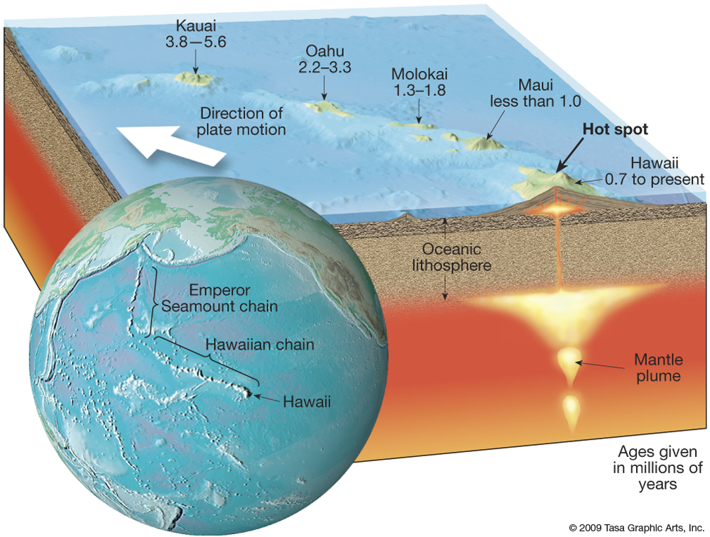
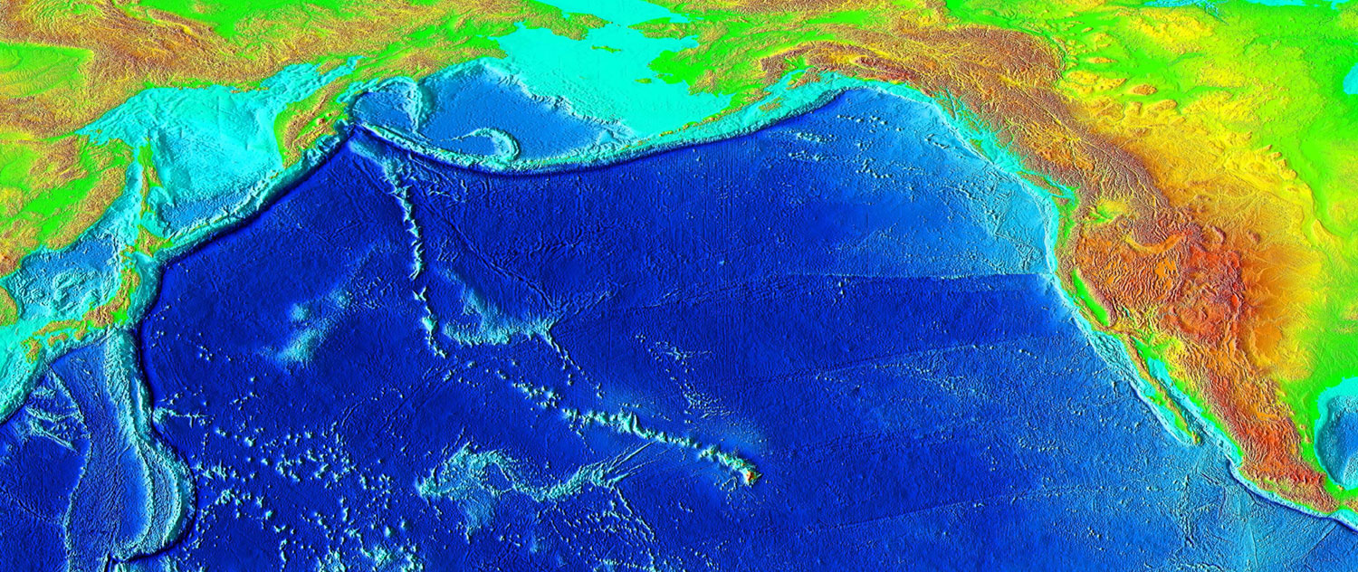
Notes:
Huellas/evolución de “hot spots” – Hawaii es la mas famosa - Accidentes geográficos lineales geometricamente, a veces un cambio en dirección y lineal en otro dirección después, padrón de evolución (i.e. cambios) - progresión lineal de edades y profundidades, falla mecánica – colapse lateral.
The No-Net-Rotation Reference Frame
The NUVEL 1 model (DeMets et al., 1990) and the Space Geodesy ITRF2000 and NASA databases (Heflin et al., 2005) provide information on plate motions. They are based on the artificially imposed assumption of a no-net-rotation (NNR) reference frame, i.e., plates are imagined to move relative to a fixed Earth center, and the lithosphere does not move relative to the underlying mantle, or the sum of its movements is zero. However we know the lithosphere does move relative to the sub-asthenospheric mantle, and this is not only suggested by the Hawaiian and similar volcanic tracks, but it is also kinematically required by the relative migration of plate margins. The ITRF2000 reference frame (e.g., Heflin et al., 2005) is excellent for describing relative plate motions, and it is also considered to be an absolute reference frame (relative to the GPS satellite constellation and the Earth’s center of mass). However, when magmatic sources are included in the kinematic analysis, the movement of the lithosphere relative to the mantle must be taken into account in an "absolute" plate motions analysis, and the NNR must be abandoned.
Westward Drift of the Lithosphere
When plate motions are measured in the hotspot reference frame, the lithosphere shows a net “westward” drift (Bostrom, 1971; O'Connell et al., 1991; Ricard et al., 1991). This “westward” drift persists also when plate motions are computed relative to Antarctica (Le Pichon, 1968; Knopoff & Leeds, 1972), which lies on a plate with almost no subducting slab and is thus often considered to be probably stationary, or moving only slowly, with respect to underlying mantle. However most of the hotspots used are neither fixed, nor do they represent a fixed reference frame, because they are located on plate margins such as moving ridges (e.g., Galapagos, Easter Island, Iceland, and Ascension), transform faults (e.g., Reunion) or continental rifts (e.g., Afar), all of which are features that are moving relative to one another and relative to the mantle. Nevertheless, Gripp & Gordon (2002) computed a net rotation of the lithosphere of 49 mm yr⁻¹ (0.44 ± 0.11 deg Myr⁻¹ about a pole of 56°S, 70°E). The WNW-motion of the Pacific plate relative to the underlying mantle is inferred from the Hawaiian and other major intraplate hotspot tracks (e.g., Marquesas, Society, Pitcairn, Samoan and MacDonald), which show an average velocity of about 103-118 mm yr⁻¹. They also move along the same trend (290°-300°, WNW) and therefore they are the only hotspots that appear to be coherently fixed relative to one another, representing an apparently reliable reference frame for absolute plate motions.

Slide 4
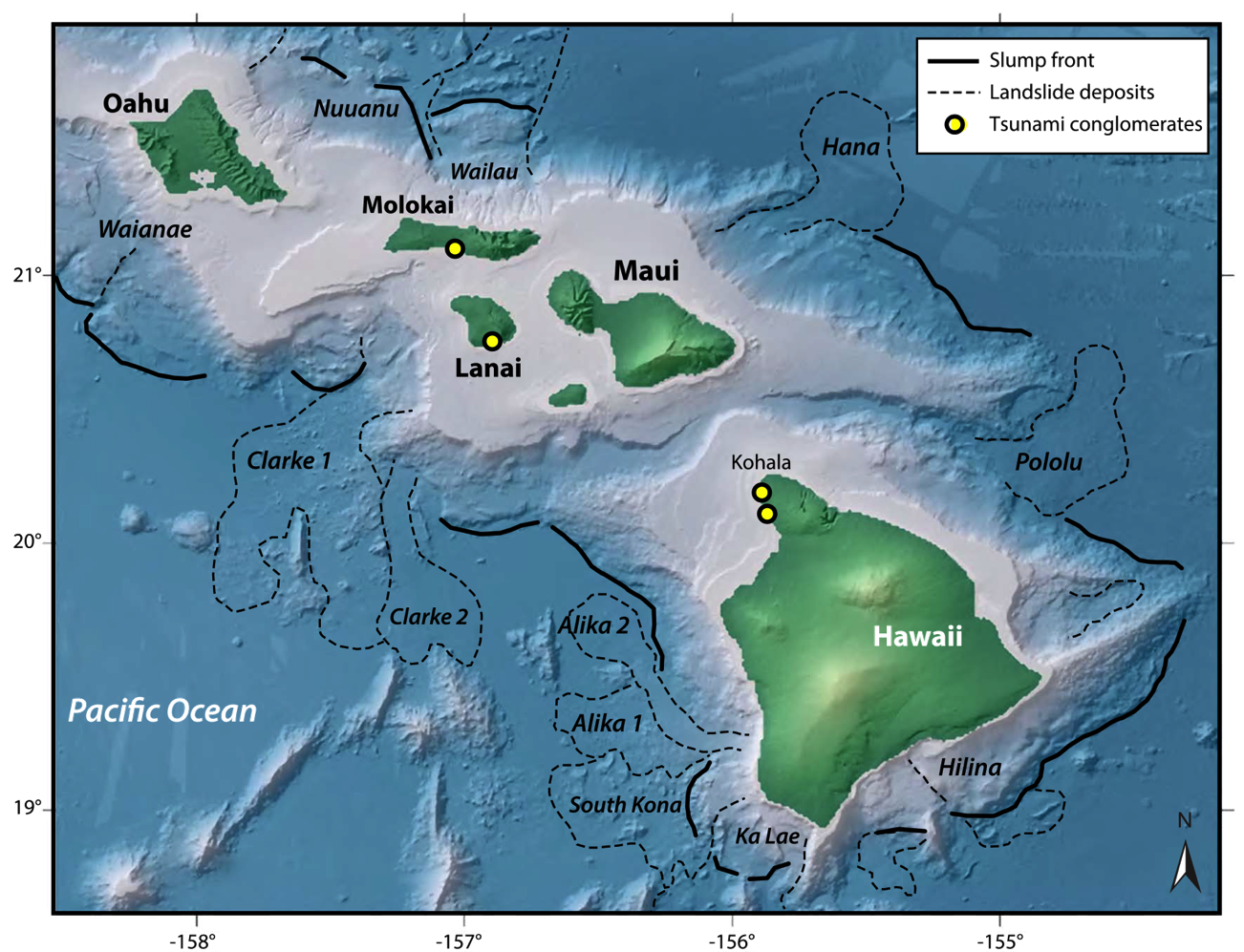
Notes:
Nota los campos de escombros (se ve bien en GE)
Nota la estructura de Oahu y la isla grande de Hawaii – dos conos volcánicos que comportan como gigantescos contrafuertes entre ellos.

Slide 5
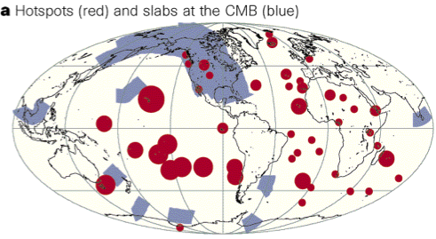
Notes:
Figure 5 Spatial patterns of large-scale mantle and core dynamical structures. a, Map showing spatial distribution of subducted slabs that are expected to have penetrated to the base of the mantle94 (blue lines) and buoyancy flux weighted hotspots6,54 (red dots).
https://www.semanticscholar.org/paper/The-core%E2%80%93mantle-boundary-layer-and-deep-Earth-Lay-Williams/bd617ba40da24fc83fd917209f17d39805f1bb3f/figure/4

Slide 6
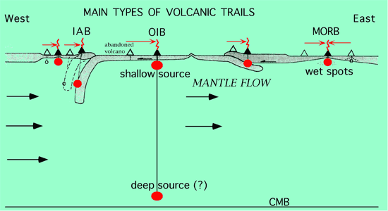
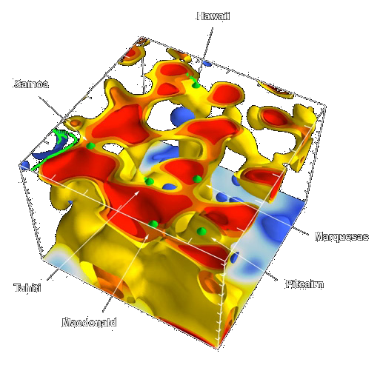
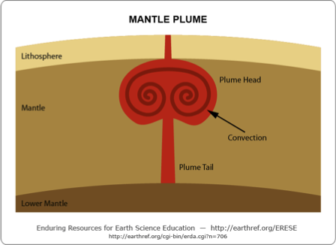
Notes:
Ideas sobre la formación y fuentes de los Hot Spots
Pueden distinguir, por análisis química de las lavas, algo del fuente (tiene material reciclada de los sedimentos, o la corteza, o astenosfera, o manto arriba, manto abajo, ???)
La “teoría” de plumas del manto. Hacen “hongos” – dispersan/despliegan - cuando llegan el rígido, frio litosfera y hacen un caño (único, pequeño?) al superficie.
Un escaneo tomografia computarizada.
Mid Ocean Ridge Basalts - morb
Oceanic Island Basalts - oib
Island Arc Basalts - iab
Figure 1. The main volcanic chains at the Earth's surface may have different origins and depths. The red arrows indicate the direction of migration of volcanism with time. Filled triangles represent the youngest volcanic products. Volcanic trails originating on ridges may be wetspots (in sensu Bonatti, 1990) and sourced from a fluid-rich asthenosphere. The hotspots located on plate boundaries are not fixed by definition, since both ridges and trenches move relative to one another and with respect to the mantle. Pacific hotspots, regardless their source depth, are located within the plate and are virtually the only ones that can be considered reliable for a hotspot reference frame.
http://www.mantleplumes.org/Hotspots.html

Slide 7
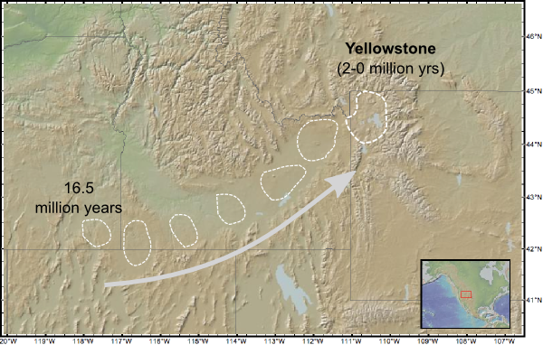
Notes:
La huella del hotspot de Yellowstone (tiene por lo menos 20 millon de años).
Recientemente explicaron como funciona (no por la primera, ni ultima vez).
Es como alguien paso una mechero Bunsen de bajo de la placa.
En actualidad en una huella de explosiones que arruinado a través de la corteza.

Slide 8
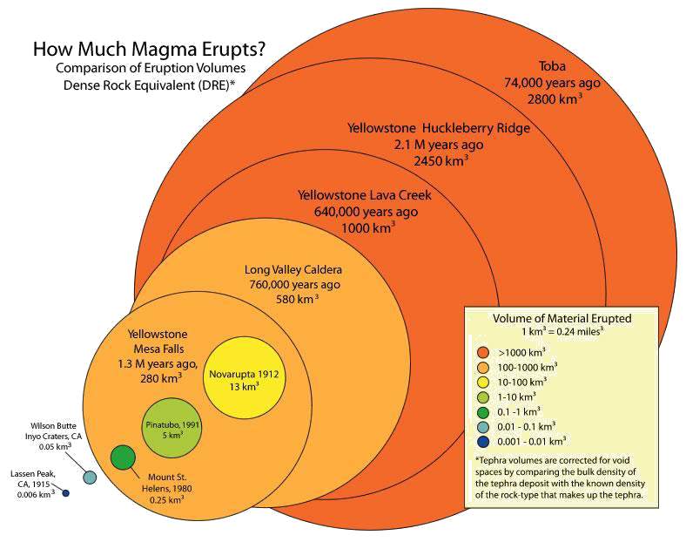
Notes:
Los tamaños relativos de las erupciones volcánicos – el mas grande fue >10 mil veces mayor que Mt. St. Helens y >550 veces mayor que Pinatubo, y no es muy viejo (74 mil años).
[la erupción mas grande que hemos encontrado fue de 8,600 km³, 136 millones de años atrás]
La erupción mas grade recordada en la historia humana es un empate entre Krakatoa en1883 (entre 10-100 km³) y Huaynaputina en Perú en 1600 (hasta 30 km³) – que causó el año sin verano.
No sabemos si paso en una sola explosión o varios, pero no importa – fue mucho mas grande que cualquiera que hemos visto.
Como los sismos, tenemos que usar escala logarítmica para describir los tamaños de las erupciones volcánicas – hay un rango muy grande.

Slide 9
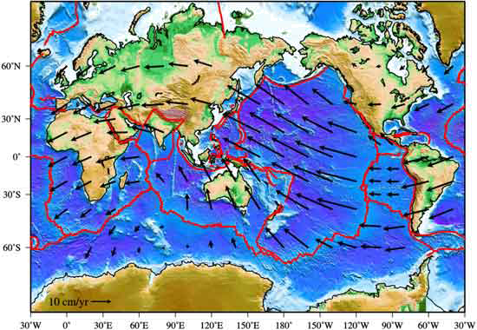
Notes:
Velocidades de las placas en un marco de hot spots superficiales, con movimientos relativos por un modelo de movmientos de las placas (NUVEL).
Tiene un movimiento entre todos al oeste.
http://www.mantleplumes.org/Hotspots.html

Slide 10
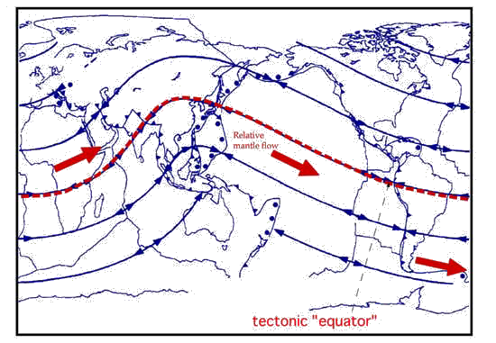
Notes:
Figure 9. Connecting the directions of absolute plate motions that we can infer from large-scale rift zones or convergent belts from the past 40 Ma, we observe a coherent sinusoidal global flow field along which plates appear to move at different relative velocities in the geographic coordinate system (after Doglioni, 1993)
Number figures from web page http://www.mantleplumes.org/Hotspots.html by Carlo Dogloini and Marco Cuffaro, don’t reference other figures, just his own!

Slide 11
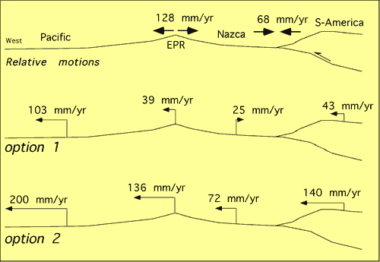
Notes:
Movminetos relativos el manto para tener una deriva hacia el oeste de la litosfera.
Figure 5. Simplified kinematic relationship of the Pacific–Nazca–South America plates. Relative motions vectors (above) after Heflin et al. (2005). Option 1 indicates the “absolute” motions relative to the Hawaiian hotspot moving at about 103 mm yr⁻¹ (Gripp & Gordon, 2002). Option 2 (below) is the case where the hotspot source is located in the asthenosphere and the relative motion between Pacific plate and sub-asthenospheric mantle is assumed to be ≥ 200 mm yr⁻¹ (see Figure 1). In this last configuration all three plates move “westward” relative to the mantle.

Slide 12
Volviendo a las deformaciones

Slide 13
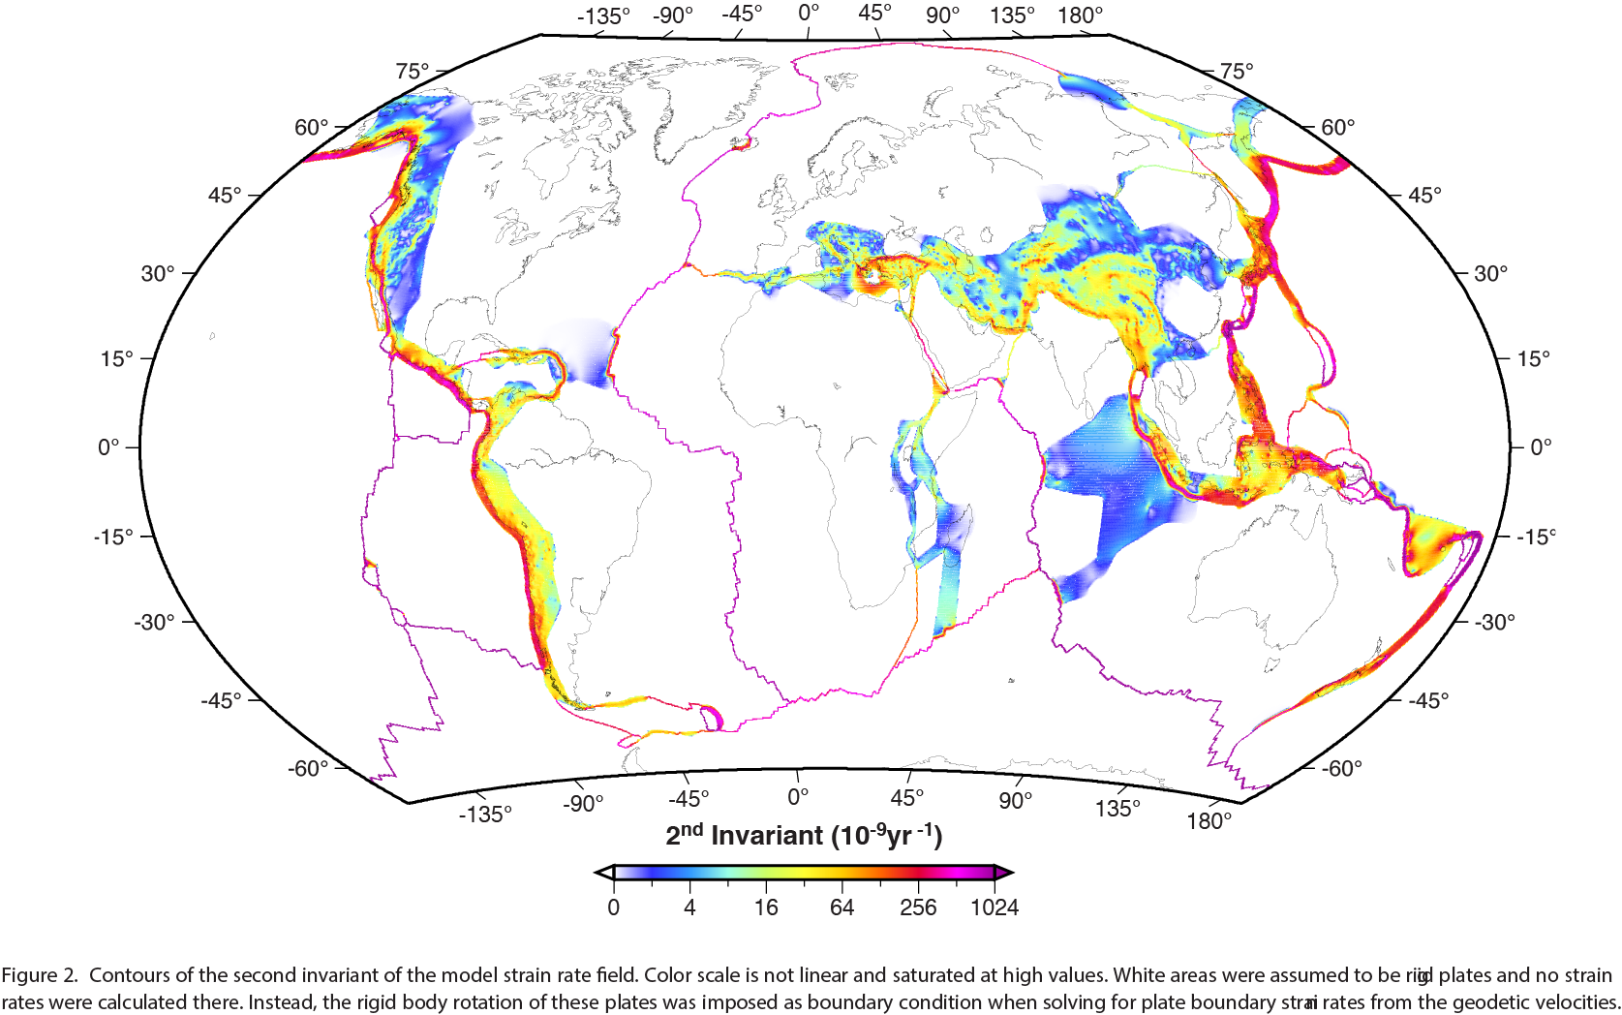
Magnitud de la velocidad de deformación.
(Kreemer et al., 2014)
Notes:
Revisión – hemos visto este antes. (el invariante segundo del tensor de velocidad de deformación)
Una problema/consideración que es superpuesta del movimiento de las placas.
Nota la escala – llega hasta 1000 por 10-⁹ en un año - que es la resolución de agrimensura común. En 10 años sale claramente.
Muestra la velocidad de la deformación. Rojo – lo mas rápido, azul – lo mas despacio. Adicionalmente ve bien los dorsales en los océanos, son angostos pero muy rápidos. Todo el velocidad divergente es concentrado en 25-50 kms. Se ve en el superficie en Islandia.

Slide 14
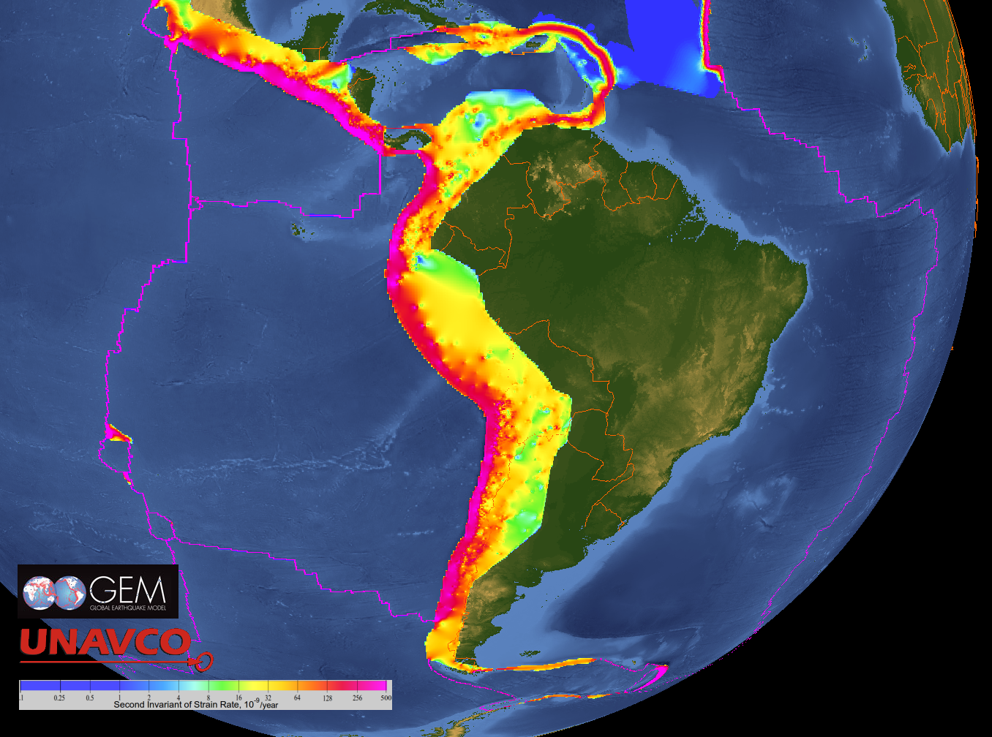
Notes:
En el oeste de argentina llega a tener problemas en periodos de décadas hasta un siglo.
Y hemos visto que este campo de deformación tampoco es “estática” – la parte ente sismos, como el movimiento de las placas, es secular, pero también tiene que tomar en cuenta los saltos de los sismos y una deformación pos-sísmica (esas son sacado de este mapa que tiene solamente las deformaciones seculares).
Nota que el el norte de Argentina y en Boiivia hay unas lugares con alta deformación – las montañas Subandinas.
Maps of GSRM's strain rate magnitude (second invariant of the strain rate tensor), in units of nanostrain (10⁻⁹) per year. Grid is 0.1 degree by 0.1 degree resolution, approximately 11 km resolution.

Slide 15
Determinación de
deformación o velocidad de deformación del
campo de desplazamientos o velocidades.
La posición final depende en dos cosas
Notes:
Eso es una extensión simple del modelo de calculo que usan los agrimensores

Slide 16
Determinación de
deformación o velocidad de deformación del
campo de desplazamientos o velocidades.
Una translación y otro termino que es una combinación de un tensor (matriz) y los posiciones.
Notes:
La ubicación final es el resultado de una translación

Slide 17
Determinación de
deformación o velocidad de deformación del
campo de desplazamientos o velocidades.
Se puede dividir el segundo termino (el tensor de deformación) en 2 otros tensores, uno antisemítico y el otro simétrico.
Notes:
Mas una rotación

Slide 18
Determinación de
deformación o velocidad de deformación del
campo de desplazamientos o velocidades.
el componente antisemítico es el matriz común de rotación. El ecuación usual es que la posición nueva es el resultado de una translación y rotación.
Notes:
Mas una rotación
Nota que ahora no estoy hablando de tensores – el matriz de rotación es uno, pero no es necesario fijar en este.

Slide 19
Determinación de
deformación o velocidad de deformación del
campo de desplazamientos o velocidades.
Ahora tenemos un termino extra – en agrimensura eso es el “error” – pero el error aquí ahora es un señal – la deformación (y es el tensor de tensión? Deformación?).
Notes:
Y en agrimensura común, ahora ponen un término de error.
Pero con deformación tenemos que poner un término que representa la deformación (hay un poco de problema con los términos – en ingles el tensor de deformacion es la sumacion de los tensores de “strai”n – tensor de tensión? – y rotación, pero en español deformación es “strain”)
Y hay errores tambien todavia para sumar como en el calculo de agrimensura común.
Presenté eso para mostrar que es muy cerca lo que ya sabes.

Slide 20
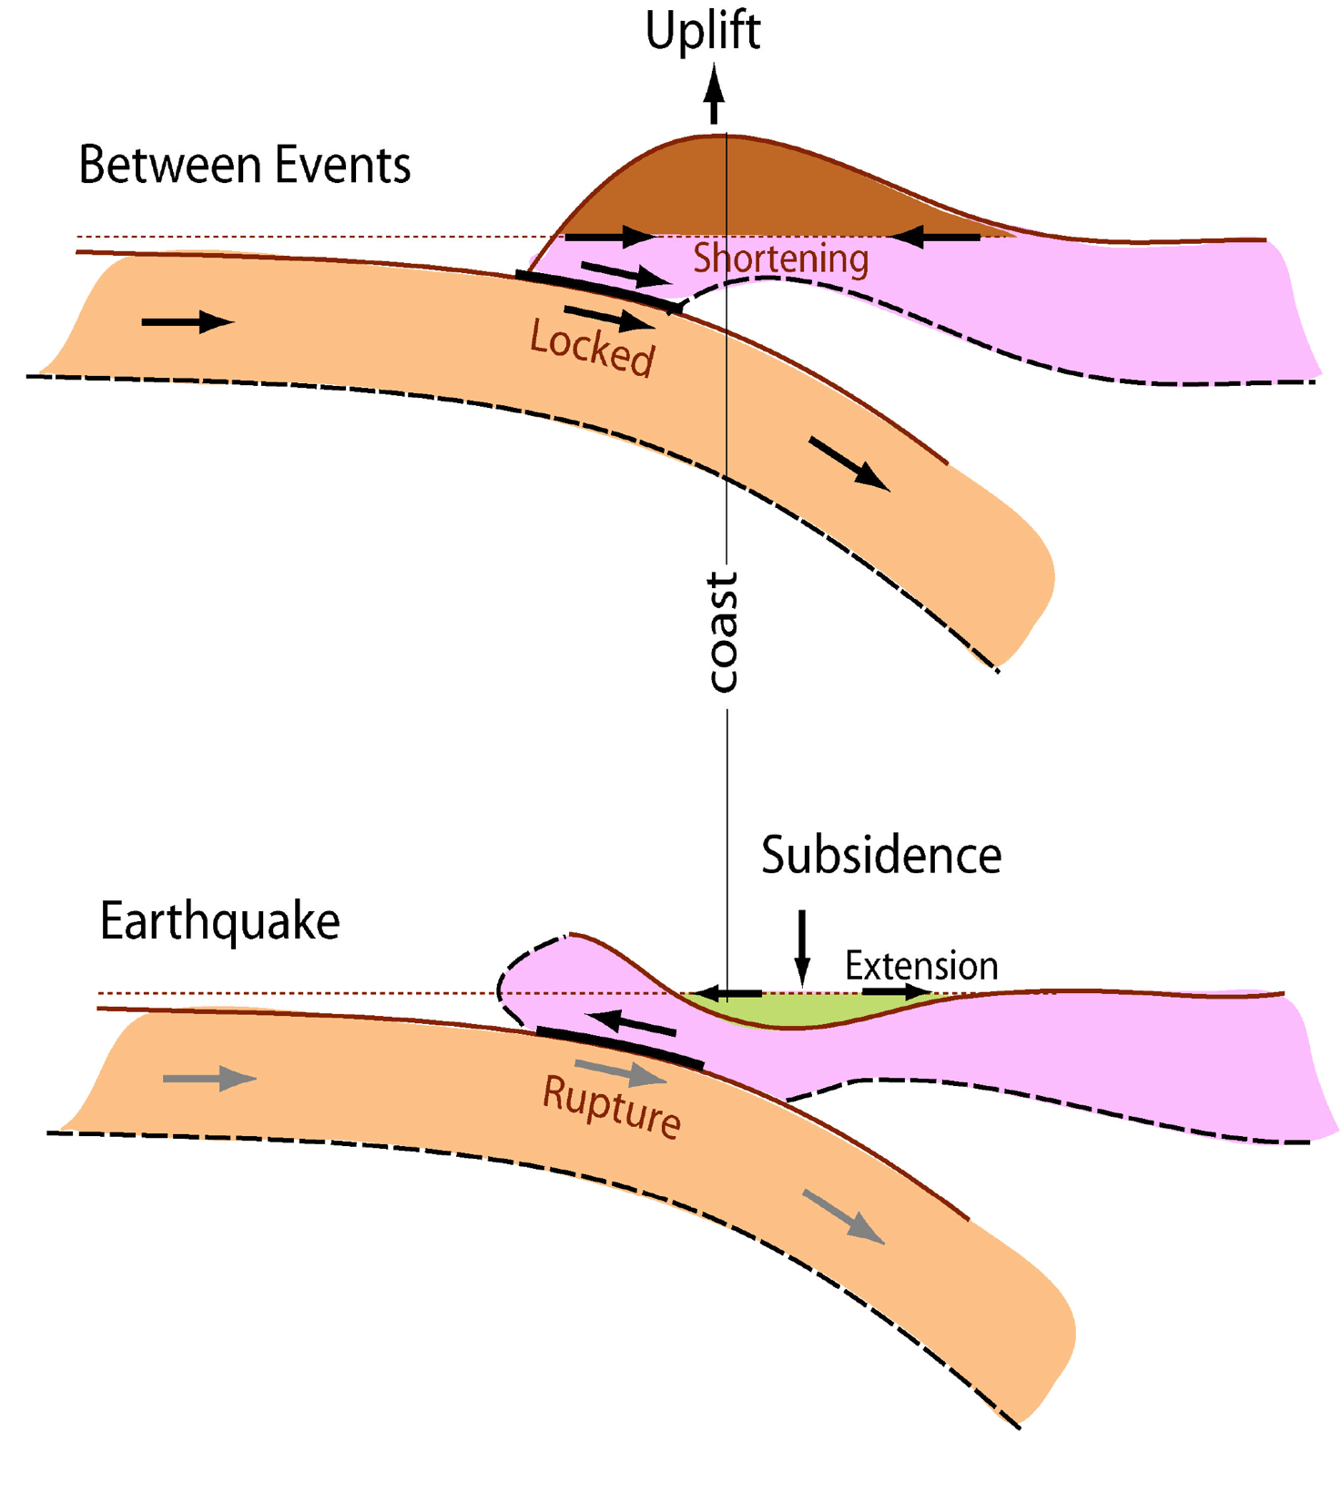
Cartoons por la deformación de la placa arriba durante el periodo entre sísmico y co sísmico etapas del ciclo de los sismos.
After Hyndman
Notes:
Ahora vamos hacer la discusión por dibujos

Slide 21
Fallas por empuje inter placa.
Co-sísmica
Notes:
Modeling – examples using 3-d def.
Many things in elasticity are not intuitive.

Slide 22
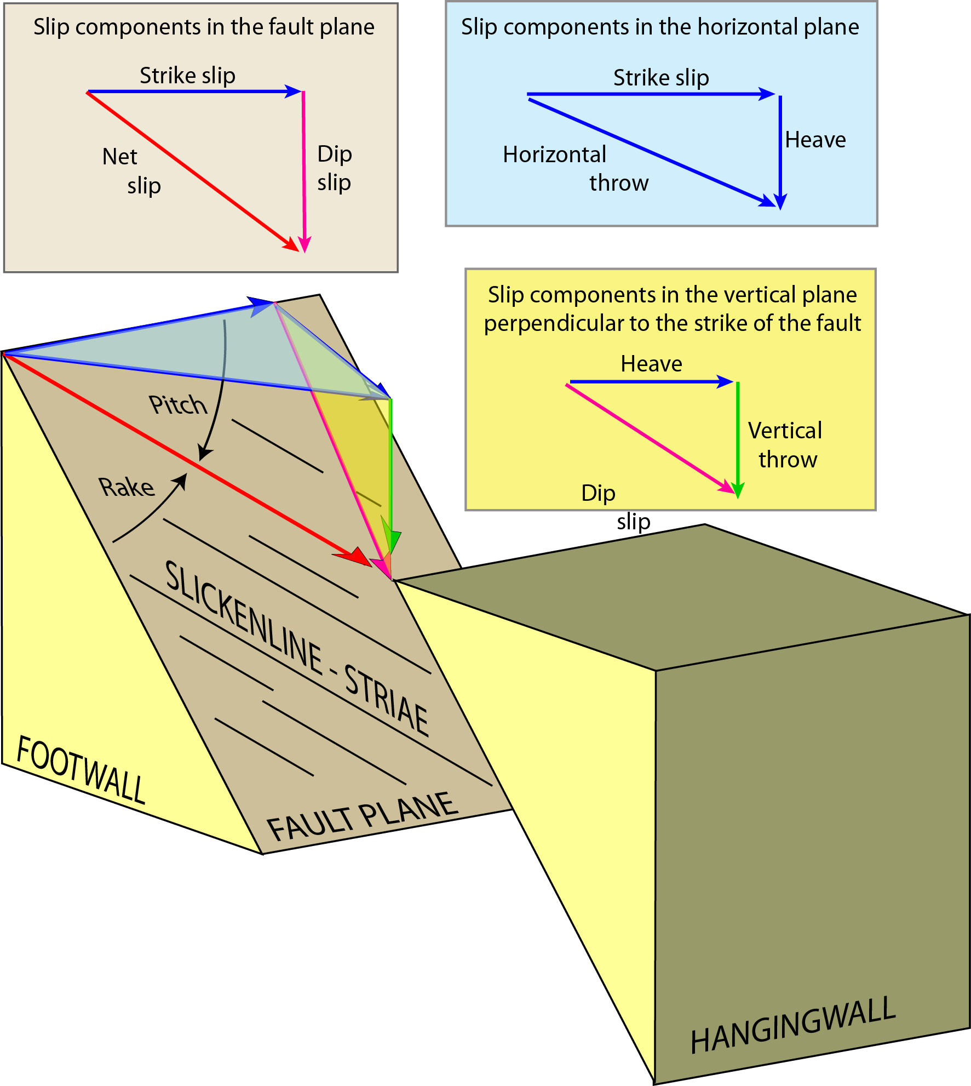
Geometría de las fallas y desplazamientos
Notes:
Primero un poco de vocabulario – la jerga
Dirección o? Rumbo – dirección geográfica horizontal (por la brújula) de accidente geográfico – falla, dorsal, huella de hotspots, etc. Es ambigua porque hay dos direcciones.
Buzamiento – inclinación del horizontal de un superficie (falla, capa, etc.), es perpendicular del rumbo (la dirección que va el agua). Tiene que orientar el buzamiento. Solucionamos los problemas de ambigüedad del rumbo y orientación del buzamiento por definir que el buzamiento caí a la derecha mientras que estas mirando en la dirección del rumbo. Todavía hay una ambigüedad por una falla vertical.
El movimiento entre los dos lados de la falla es restringido estar en el plano de la falla – puede mover por cualquier dirección el el plano - podemos dividir el movimiento entre dos componentes – horizontal y por la dirección del buzamiento.
En una falla de desplazamiento perfecta, el movimiento por la falla (que normalmente es vertical) es horizontal solamente. Hemos visto ese en el ultimo clase.
El movimiento también puede ser en la dirección del buzamiento. Como tenemos dos opciones en fallas de desplazamiento – dextrosas y sinistrorsas, hay dos opciones aquí. Primero necesitamos dos mas definiciones - si estas parado en la falla, la roca sobre que están tus pies es el piso y roca en el otro lado de la falla es el techo. Si el techo mueve con componente abajo es una falla normal y si el techo mueve con componente arriba es a una falla de empuje o inversa.
En adición – con los nombres de las fallas dividen entre ellos que son muy pendientes y poco pendientes.
Nota que en el caso de movimiento normal los dos lados verticales separan – hay extensión, y por movimiento de empuje los dos lados se unen – hay compresión.
Resulta que porque elasticidad es una sistema lineal (salida es la adicción de los efectos individuales de las entradas) la división matemática entre movimientos horizontales y por el buzamiento también sigue la física – podemos considerar cada uno independiente y por movimientos que non so puros simplemente suman los resultados (en la modelación solo tengo que hacer soluciones por dos movimientos, uno horizontal y uno por el buzamiento por un unidad (metro, mm, etc) y combina por sus componentes – la amplitud horizontal por el padrón de deformación horizontal (que vimos la última clase), y la amplitud por la dirección del buzamiento por el padrón de deformación de buzamiento.

Slide 23
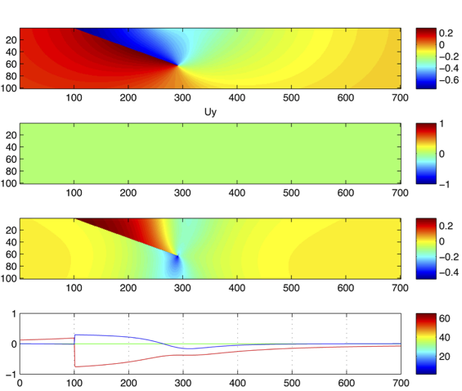
Co-sísmica, sin tectónica (elástica, sin deformaciones permanentes)
Horizontal X
Horizontal Y
Vertical Z
+, rojo – a la derecha
+, rojo - arriba
azul – vertical, + arriba
rojo – horizontal, + derecha
Notes:
Ahora, vamos a aplicar la teoría de rebote elástica, que hemos visto antes por fallas de rumbo deslizante, a otros tipos de fallas, específicamente fallas inversas de bajo ángulo.
En todo la modelación, algo tiene que ser deslizando en algún lugar en la falla de interés o otra falla.
Las fallas son finitos también, y no pueden escapar de los efectos por los limites.
Para obtener resultados en 2 dimensiones (una falla con un largo infinita en la tercera dimensión) tiene que usar una falla de largo >> 10 veces el máximo de las otras dimensiones y sacar la muestra, perpendicular de la falla en el medio de su largo para tener resultados simétricas (no debe ser deformaciones en la tercera dirección)
En este caso no hay una formula simple como encontramos en el caso de la falla de desplazamiento.
Cada buzamiento tiene su propio señal.
Tenemos que hacer una solución numérica (con ecuaciones complejos).
Para la deformación co sismica tenemos que definir la falla – buzamiento, y el desplazamiento – en este caso solamente movimiento inversa.
Podemos calcular los desplazamientos en el superficie – y comparar con mediciones de GPS, y dentro de la tierra (que produce imágenes lindos).
Porque la fisica es lineal, para modelar una falla normal – multiplica los resultados por -1.
Tiene discontinuidades donde cruza la falla (en el superficie o en profundidad).
El modelo tiene algunas problemas, particularidades que vamos a discutir después.

Slide 24
Co-sísmica, sin tectónica – distancia de las deformaciones.
Horizontal X
Horizontal Y
Vertical Z
+, rojo – a la derecha
+, rojo - arriba
azul – vertical, + arriba
rojo – horizontal, + derecha
Notes:
Como en el caso de la falla deslizante horizontal (longitudinal, rumbeante, de desgarre, rumbodeslizante, transcurriente) hay un tamaño asociado con la falla. La forma depende en el tamaño de la falla y el desplazamiento modula el amplitud.
Pero normalmente el tamaño escala conjunto con el desplazamiento – no puede tener 5m de desplazamiento en una falla de 10 km. La relación entre desplazamiento y tamaño de la falla es en el orden de 10⁻⁵ a 10⁻⁴.

Slide 25
Deformaciones entre sismica – entre placa.
Dos formas hacerla
Notes:
Ahora entendimos la deformación asociado con los sismos.

Slide 26
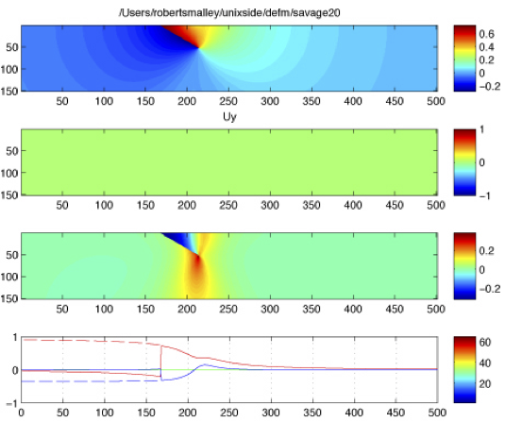
Modelo entre sismos de Savage - deslizamiento trasero (back-slip)
+, rojo a la derecha
Horizontal X
Horizontal Y
Vertical Z
+, rojo arriba
Rojo – horizontal, + derecha
Azul – vertical, + arriba
Tectonica + Perturbación Elastica
Notes:
Es opuesta del sismo – multiplica por -1.
Back-slip model – fault is locked – so no displacement across fault during interseismic (no fault). So start with tectonic motion (not elastic, tectonic) – slip on plate boundary fault plus down dip extension – then add back-slip on fault – this cancels the slip on the fault, so no relative displacement --- locked. Ignore the tectonic motions (not elastic).

Slide 27
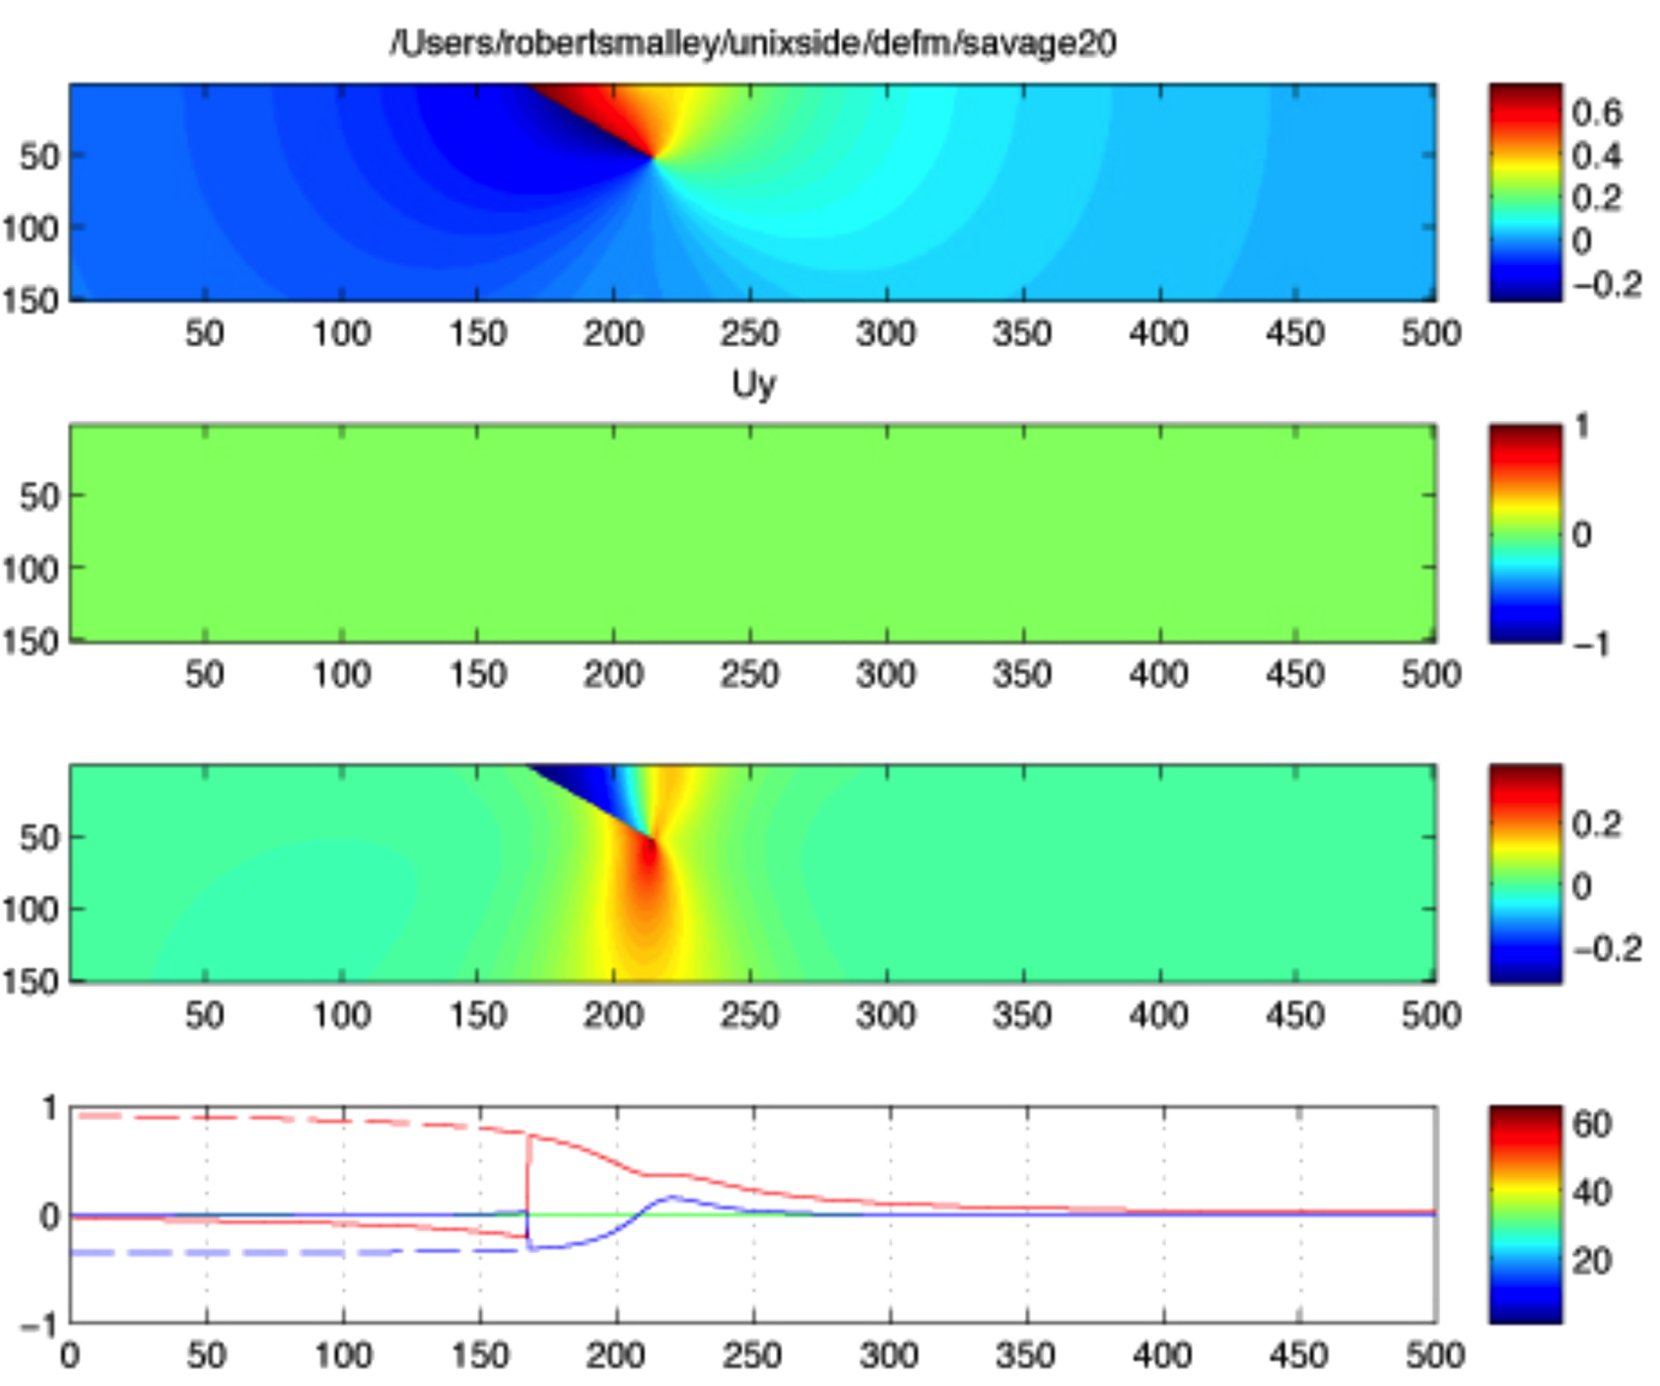
Hacer andar el sismo en reverso (marcha-atrás).
+, roja – a la derecha
Horizontal X
Horizontal Y
Vertical Z
+, red – arriba
“arreglo”
rojo– horizontal, + derecha
azul– vertical, + arriba
Tectonica+Perturbación Elastica (funciona por el horizontal, no el vertical)
Notes:
Has displacement (red, positive to right, blue, netative to left for horizontal, red positive and up, blue negative and down for vertial)
But don't see this offset, discontinuity --- FIX it by adding heavyside function that represents tectonic movement (red dashed line) – works for horizontal.
Can "fix" vertical by adding subsidence – but downgoing plate not going down!

Slide 28
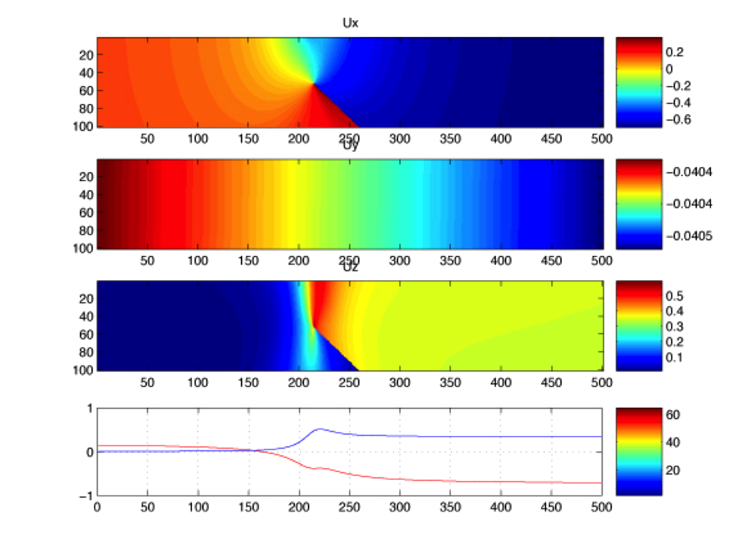
Modelo de deformaciones entre los sismos con desplazamiento en una continuación de la falla.
Horizontal X
Horizontal Y
Vertical Z
rojo, + a la derecha
rojo, + arriba
azul – vertical, + arriba
rojo– horizontal – cero arbitrario (como en el caso de falla de desplazamiento – poner en cero lejos por un lado, sin cambio de signo, - a la izquierda).
Notes:
Now we have locked fault (i.e. no fault) plus slip on extension of fault representing tectonic plate motion (goes off to infinity, but this is a computer so everything finite – get effects from end). Bottom shows the deformation pattern. Notice that has plate tectonic motion in far field plus the elastic deformation in the region of the locked fault (remember the case for strike slip faults). Vertical (blue) has far field up/down – not good. (but back to nothing after end of finite fault.
Looks different from back-slip --- but just looks that way. Is Actually the same. Difference is "reference"

Slide 29
Ese modelo es basado en la idea que la placa subductada continua.
Cerrada
Deslizaminto libre
Horizontal X
Horizontal Y
Vertical Z
azul – vertical, + arriba
rojo– horizontal – cero arbitrario (como en el caso de falla de desplazamiento – poner en cero lejos por un lado, sin cambio de signo, - a la izquierda).
Notes:
Idea here – subducting plate. But gives far field up-down.

Slide 30
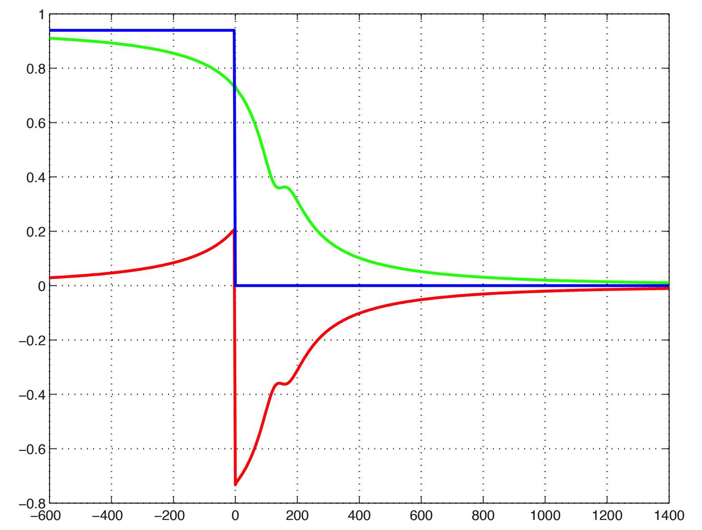
Ciclo completo
Es elástico – no hay deformaciones permanentes.
verde – entre sismos +tectónica, positiva a la derecha
u
rojo – co sismico, positiva a la derecha
x
azul - Blue: desplazamiento tectónica a los limites izquierda y derecha.
Adicción de co - sísmica y (entre - sísmica + tectónica) en el medio
Notes:
Co-seismic and interseismic are arithmetic inverses (* -1) of each other. Sum is zero – elastic – spring deforms and recovers with application and release force.

Slide 31
Una problemita- las velocidades por la falla y por los bloques no son igual.
Cerrada
Deslizaminto libre
Horizontal X
Horizontal Y
Vertical Z
V plate
azul – vertical, + arriba
Notes:
Una problemita- la velocidad relativa cruzando la falla esta dividido entre componentes horizontales y verticales.
Si ponen la velocidad relativa de las placas en la falla, no obtiene la velocidad de la placas por el superficie, la física actual, tiene el componente horizontal.

Slide 32
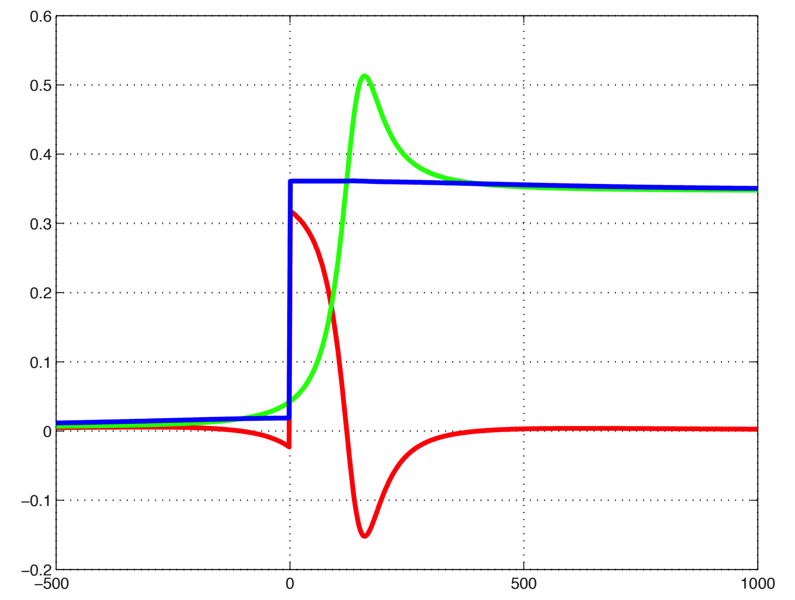
En la zona de la falla combinando el entre-sísmica y co-sísmica tiene un desplazamiento vertical, actual y modelado, pero el desplazamiento vertical sigue hasta infinito – que no es lo que es observado.
verde: entre-sísmica, + arriba.
u
rojo: co-sísmica, + arriba
x
Notes:
Get heavyside in vertical – not zero (coseismic on fault – far field no vertial, interseismic has far field going up-down)

Slide 33
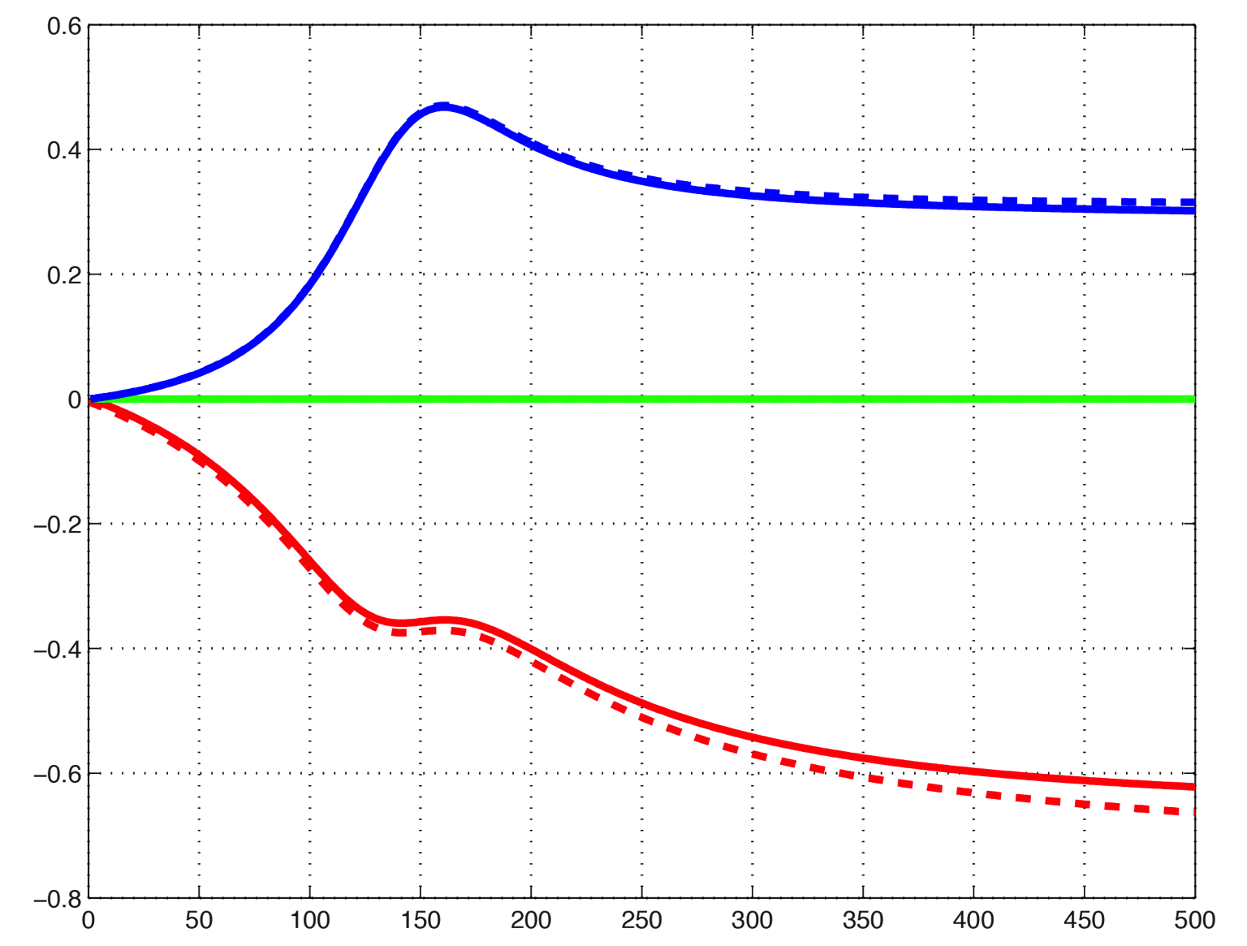
Comparación numérica entre el modelo de Savage de deslizamiento trasero y el de desplazamiento en una continuación de la falla. Son iguales.
u
rojo: horizontal, azul: vertical
x
Notes:
Numerical difference due to finite size of plate in down-dip extension model.

Slide 34
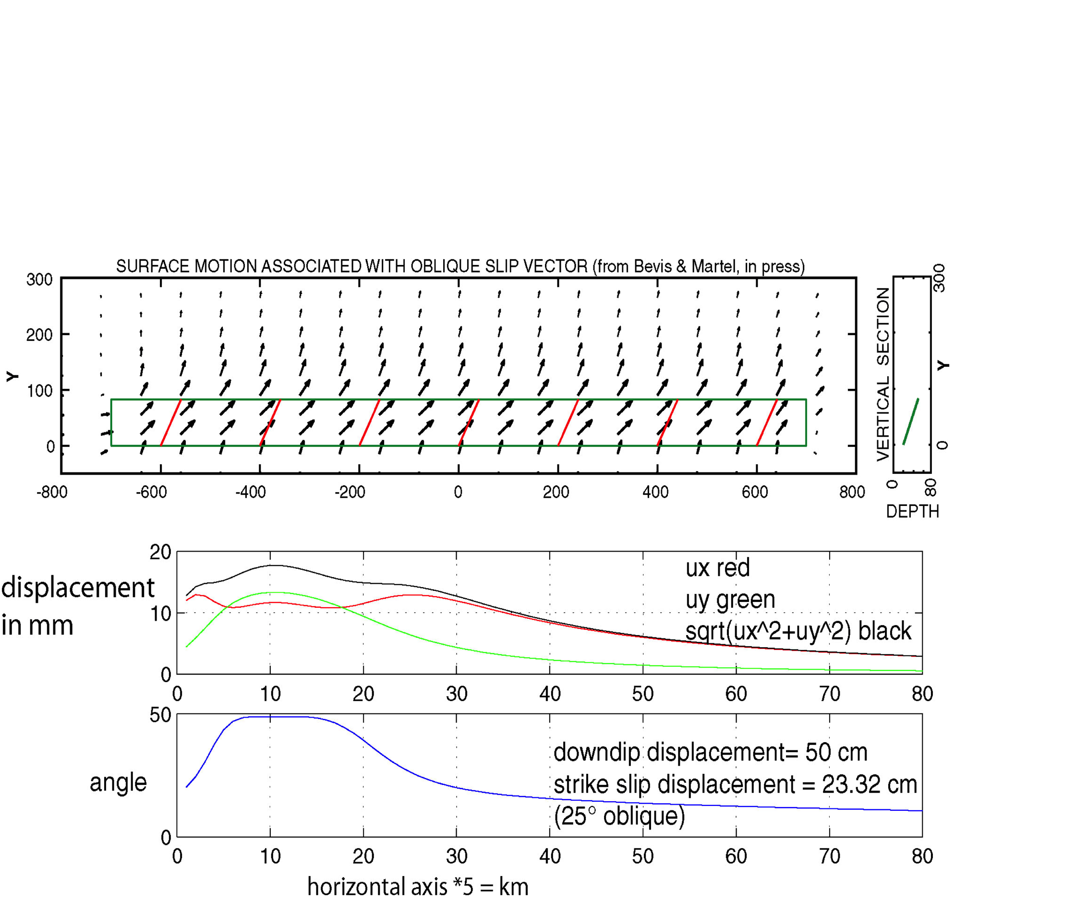
Modelo de desplazamiento oblicue: doble campo de deformación.
Distancia cruzando el rumbo
Distancia paralelo el rumbo
Notes:
muestra que la geometría de la deformación de acortamiento esta controlada por la orientación del limite, no la ubiquidad de convergencia.
El desplazamiento el el superficie empieza mas oblicue que el movimiento relativo y rota para ser perpendicular al limite de la placa.

Slide 35
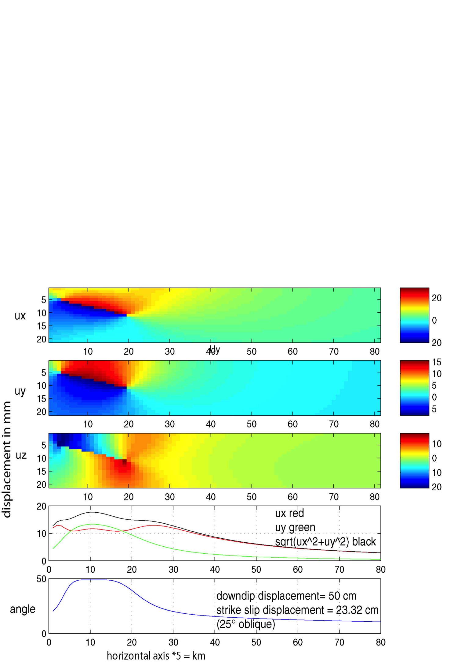
Modelo de desplazamiento oblicue: doble campo de deformación.
Notes:
Vista de corte

Slide 36
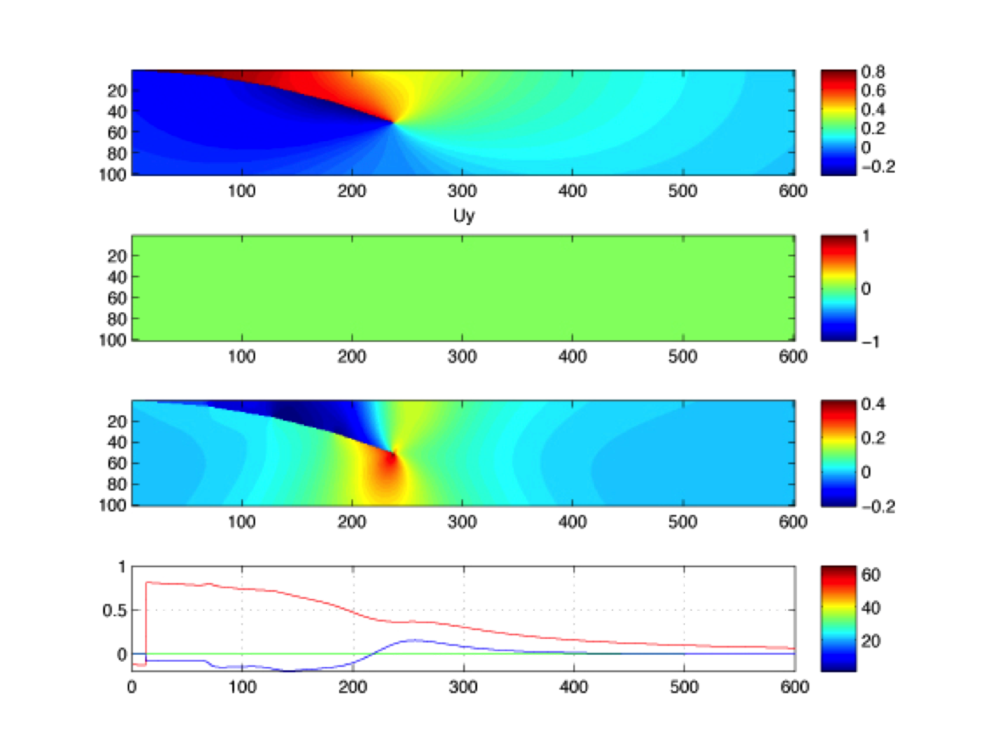
Variaciones populares – interface de placas con multi-segmentos.
Notes:
Es un poco difícil ver, se ve mejor en el perfil de vertical, pero la falla ahora no es plano, tiene una curvatura hacia arriba convexa. Ahora ve múltiples efectos de los singularidades de las terminaciones de las fallas. El efecto es mas fuerte en el vertical.

Slide 37
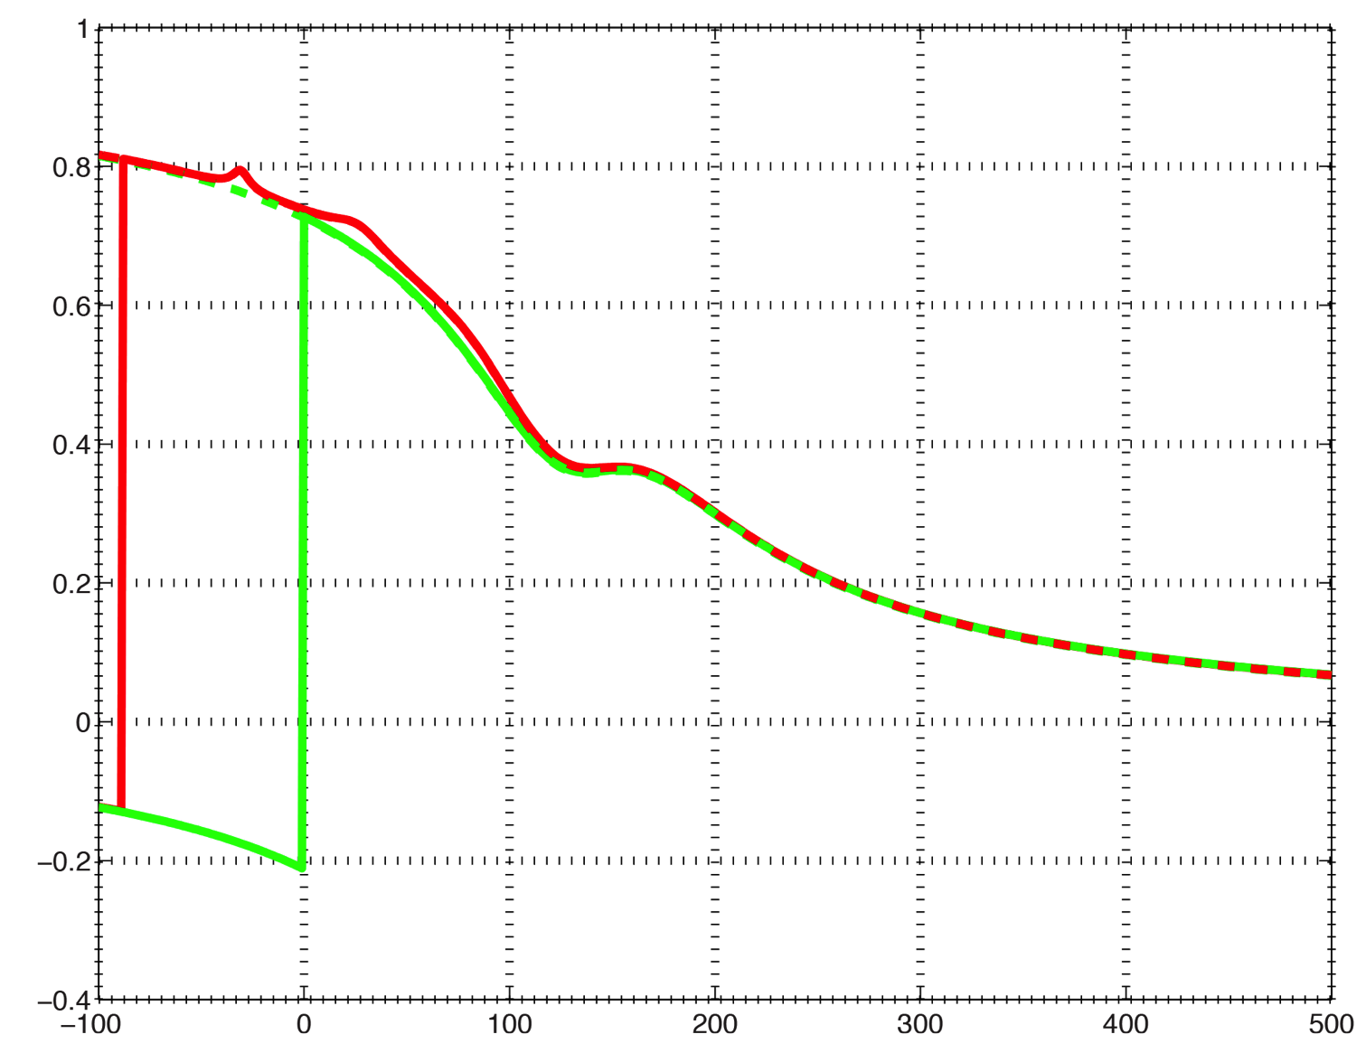
Aquí es mas fácil ver los efectos (los mismos datos del previo, pero con una escala y mejor).
Posición típica de la costa
Las mediciones GPS solo existen a la derecha de la línea indicando la costa
La posicion de la falla cambia un poco.
No hay una diferencia en el parte del campo de deformación observado con GPS.
Notes:
La mayor parte de la diferencia esta en el océano (menos en la Himalaya).
Variación mas pequeño que los errores en las mediciones.
La posición de la falla cambia también.
En este ejemplo la falla fue extendido por sectores con menor buzamiento (inclinación, dip), y la intersección con el superficie mueve mas a la izquierda.
Manteniendo la posición de la fosa por un limite y la posición de la terminación de la falla por el otro, comprime todo en una zona mas angosta, la falla con curvatura esta siempre arriba el plano, pero todavía no hay muchas muestras donde tenemos datos.
Lo que domina en el campo lejano es la inclinación final.

Slide 38
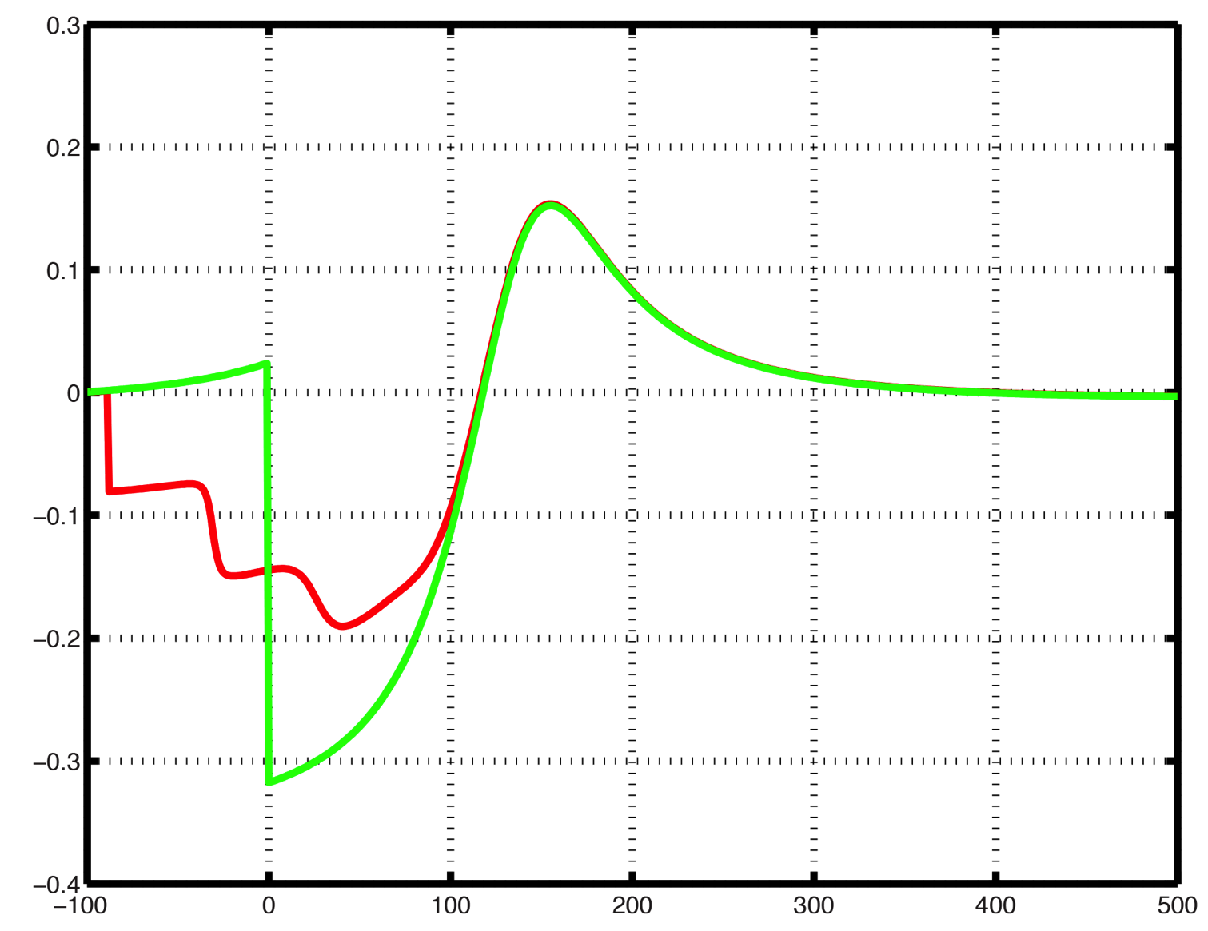
Comparación entre el los resultados de fallas de simple y multi-segmetos en el vertical
Posición típica de la costa
Necesita mas segmentos.
Notes:
Con pocos segmentos y “grandes” cambios en el ángulo tiene efectos muy bruscos, pero en este caso donde no tenemos mediciones.

Slide 39
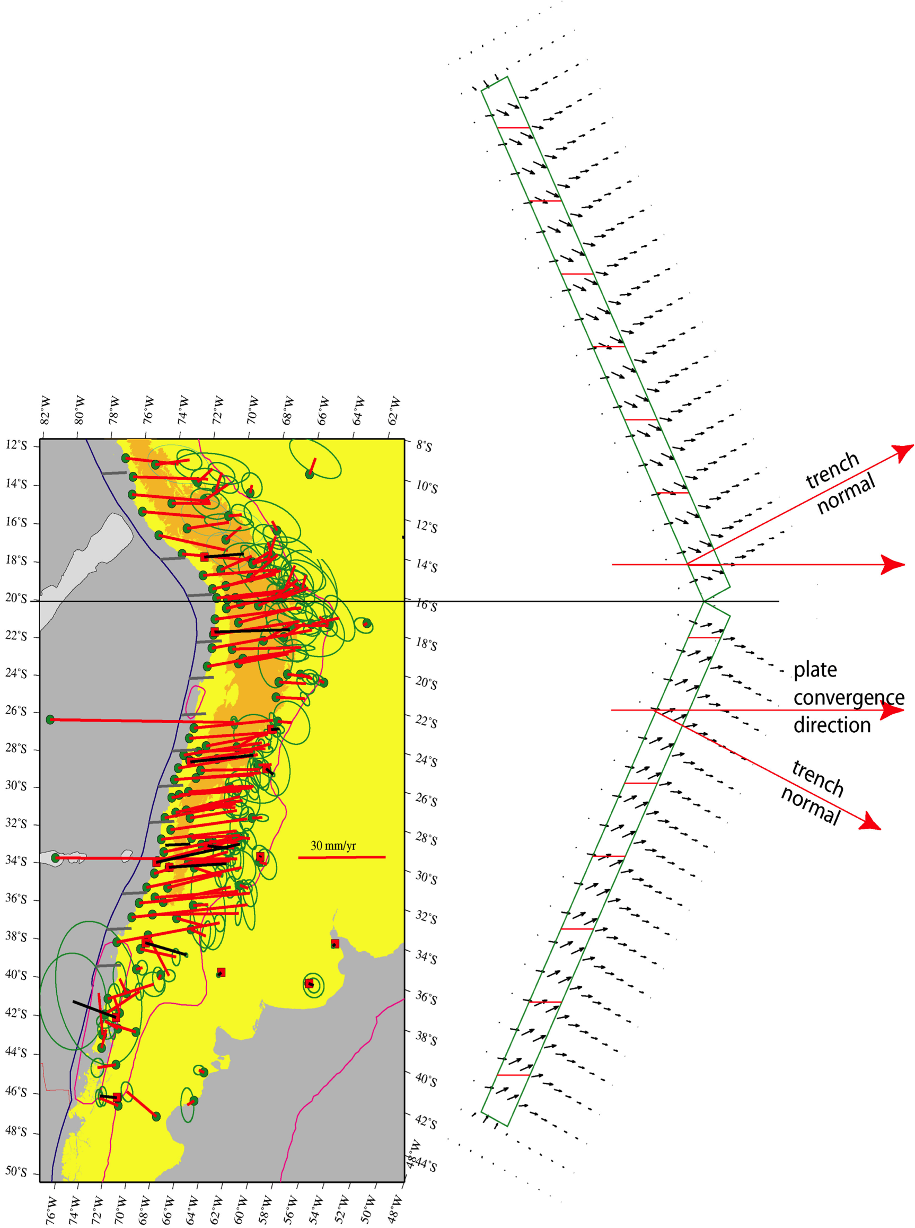
Proyección oblicua con el campo de velocidades por lo largo y cruzando los Andes centrales y del sur.
Característica de primer orden – gradiente de velocidades desde la costa hacia el craton.
Característica de primer orden – variation en el azimuth del campo de velocities.
Notes:
Proyección oblicua implica que movimientos por la placa de Nazca están paralelos a las círculos menores – horizontales – como están.
Nota que la oblicuidad cambia sentido en 20° sur.
Los vectores son mas oblicua que la dirección de convergencia por la costa y rotas para ser mas perpendicular a la costa con distancia.

Slide 40
Campo de velocidades superficiales determinados por GPS con el modelo de deformaciones por convergencia oblicua.

Slide 41
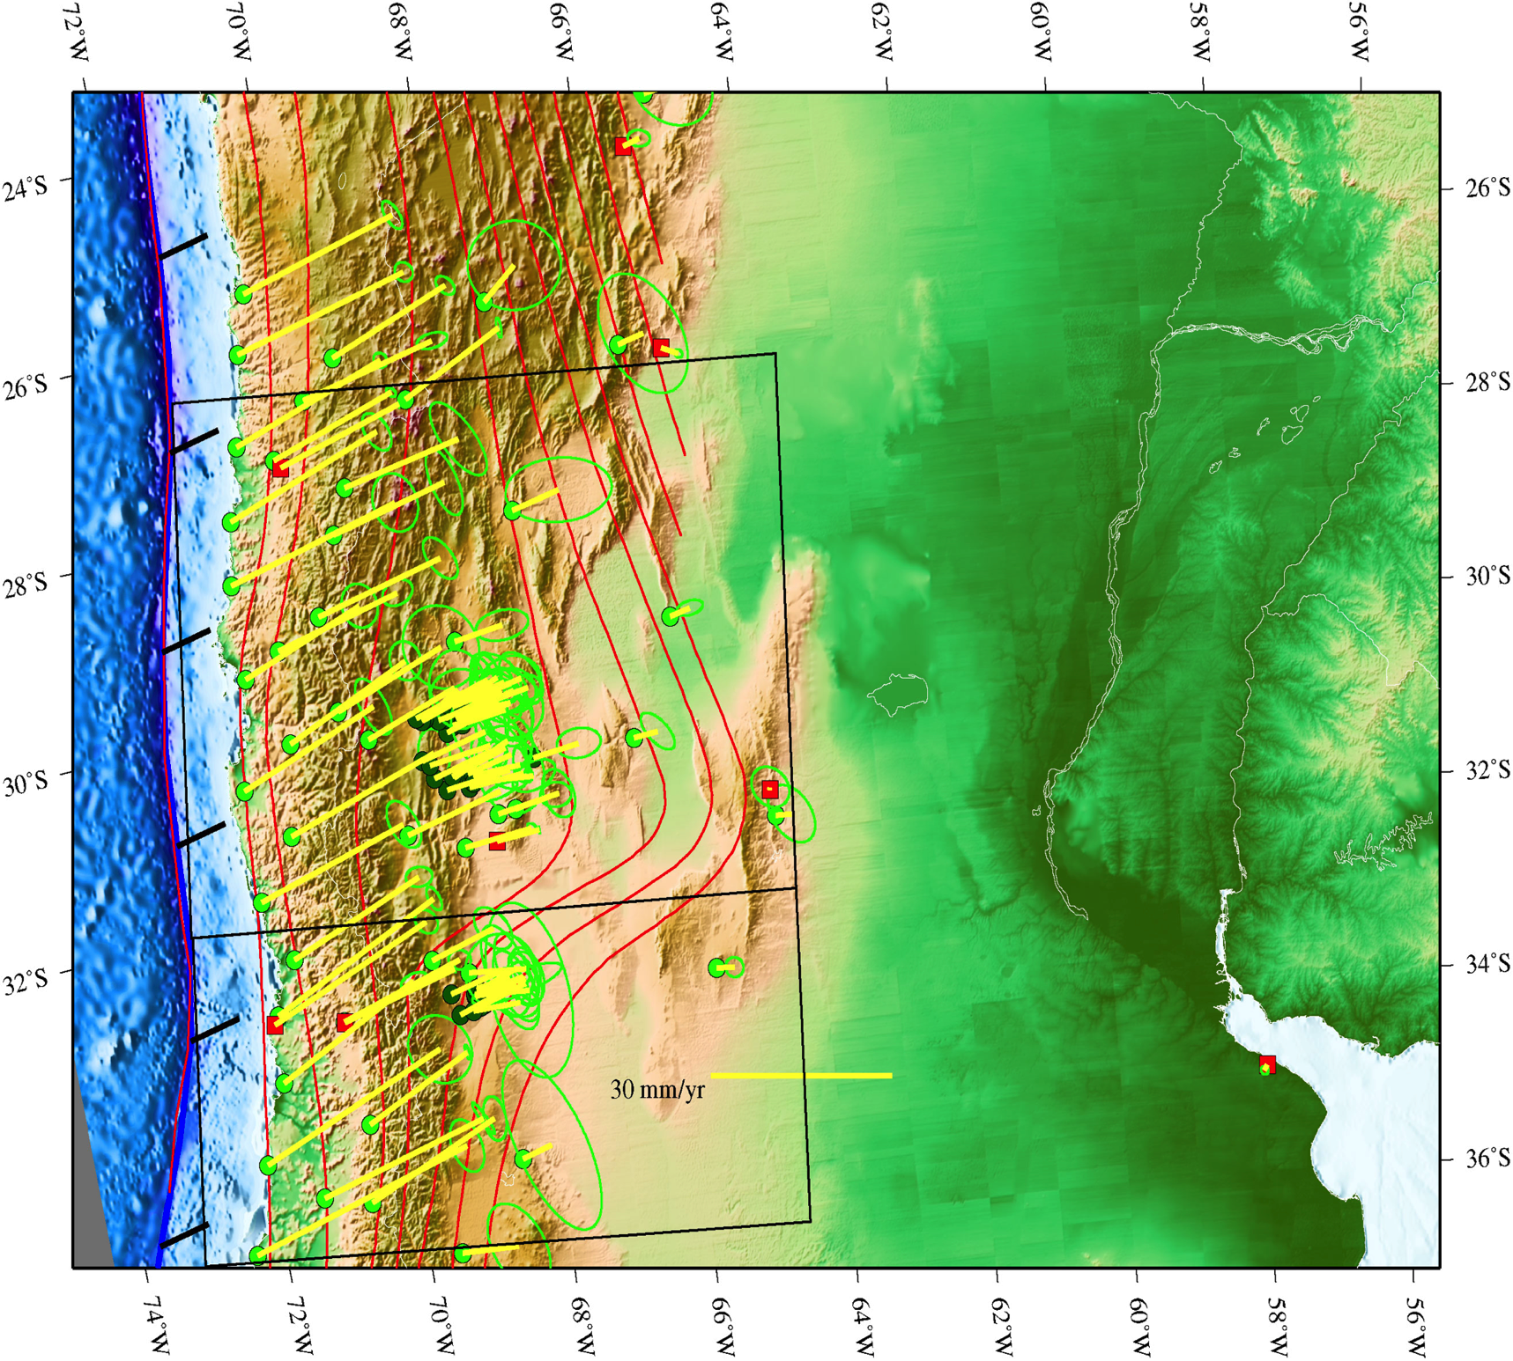
Proyección Oblicue en que el limite de la placa sigue un meridiano con el campo de deformación.
Nota la variación de la oblicuidad de los vectores.
Notes:
Nota como la velocidad de los puntos camba magnitud cruzando los Andes desde la costa hasta el este de las Sierras Pampeanas.
Las flechitas por la fosa indican la dirección de la convergencia.
También – Nota la variación de la oblicuidad, de mas grande que el ubiquidad de convergencia cerca la costa hacia perpendicular al limite de la placa en el campo lejos.

Slide 42
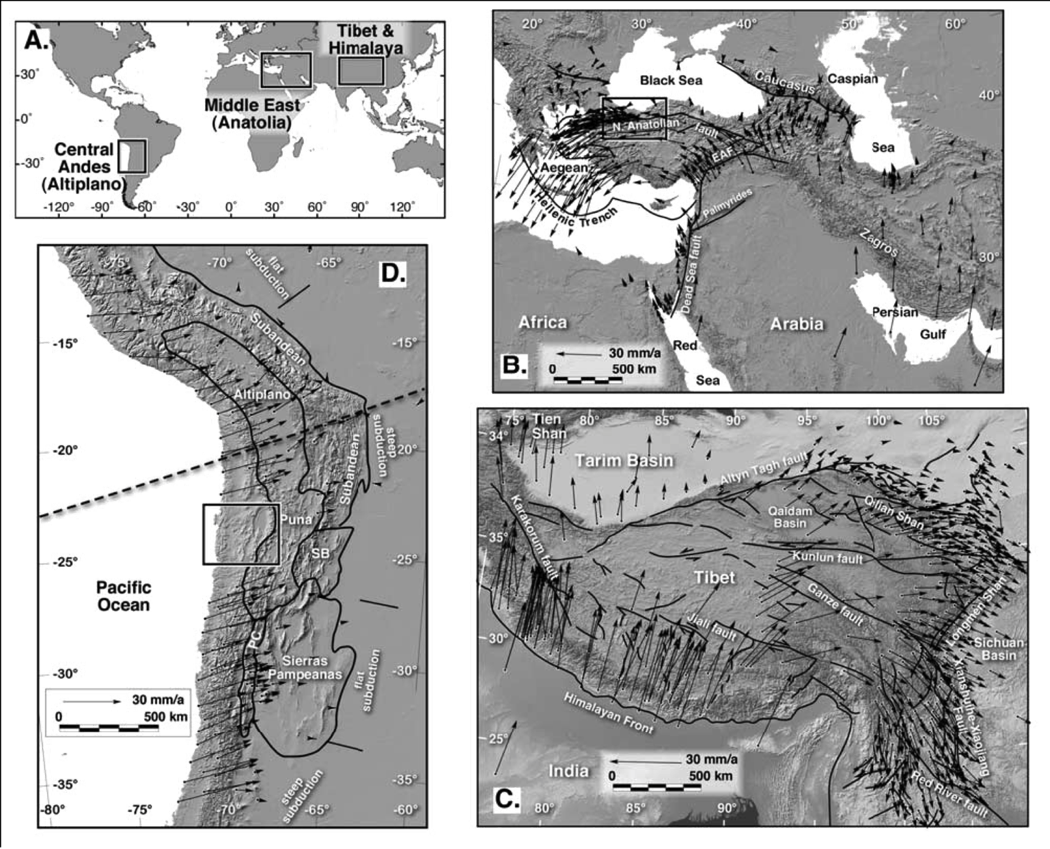
Campos de deformaciones – empieza con los vectores de GPS
Allmendinger et al, 2007
Notes:
Aquí vemos los campos de los vectores que indican que hay deformaciones.
En todos esas zonas las deformaciones son suficiente grandes que necesita tomarlas en cuenta en la agrimensura común.

Slide 43
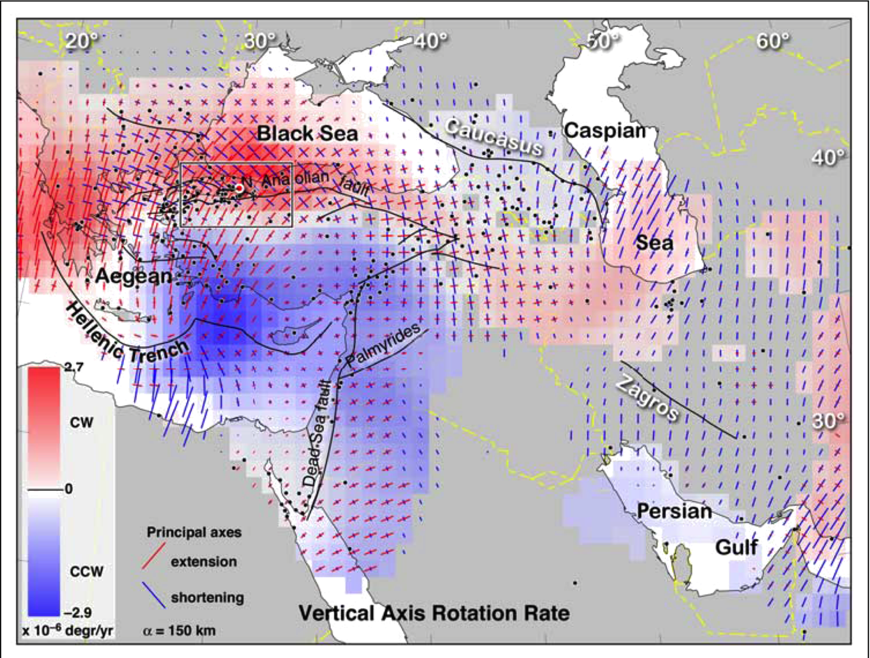
Deformaciones y Rotaciones
Allmendinger et al, 2007
Notes:
Las deformaciones no son constantes, varían en magnitud (son tensores – se puede considerarlos como 2 vectores perpendiculares – varían los magnitudes de los dos vectores independiente y el sistema perpendicular de los dos vectores pueden rotar).
Las líneas cruzadas muestra la magnitud y dirección de la máxima compresión (líneas rojas) y la tensión (líneas azules) y su orientación.
Los campos de rojo y azul atrás muestran la velocidad de rotación del la orientación del máximo compresión y tensión.

Slide 44
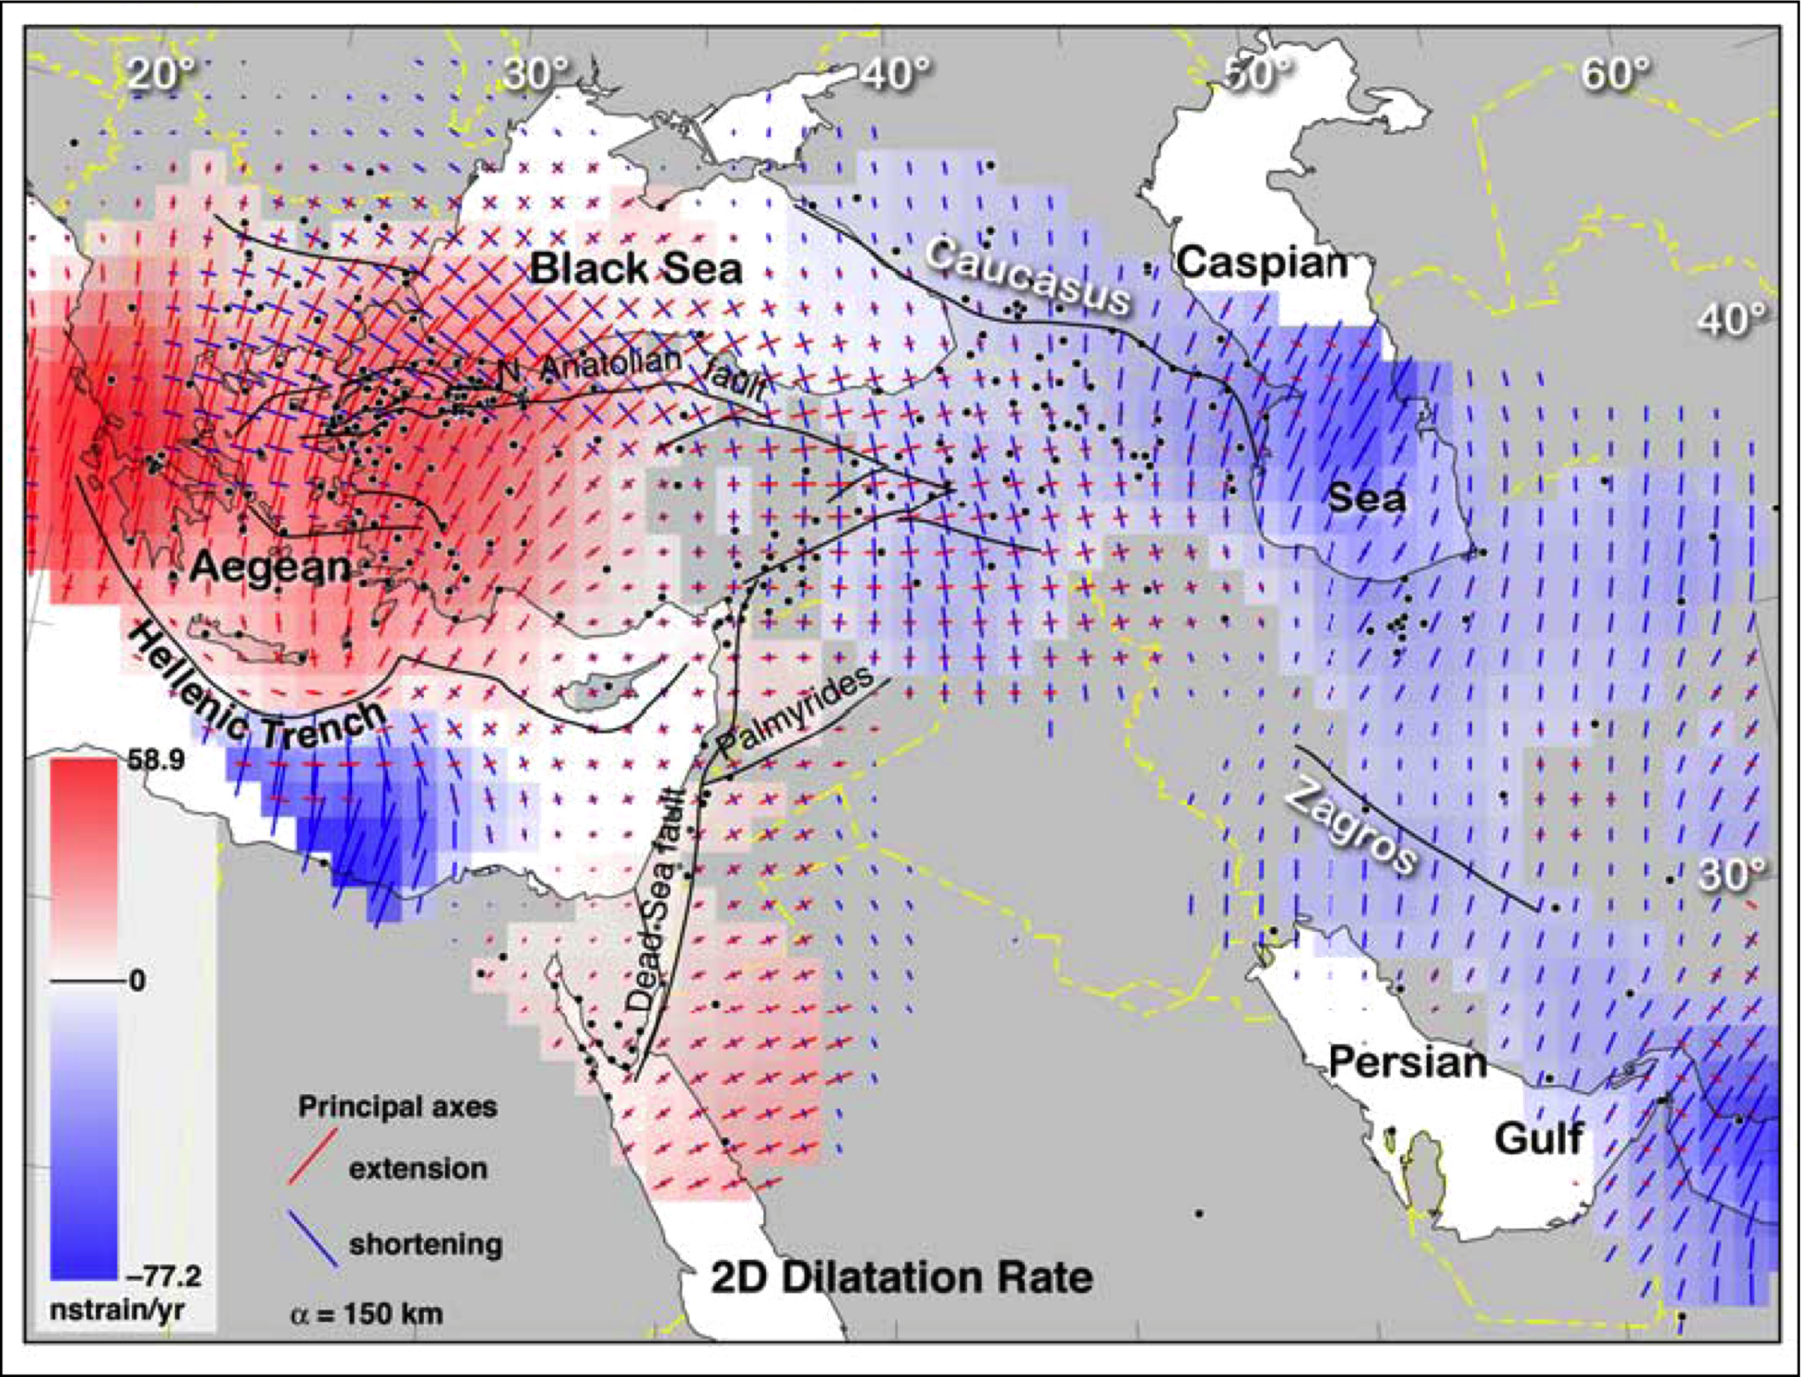
Allmendinger et al, 2007
Notes:
Las deformaciones no son constantes, varían en magnitud (son tensores – se puede considerarlos como 2 vectores perpendiculares – varían los magnitudes de los dos vectores independiente y el sistema perpendicular de los dos vectores pueden rotar).
Las líneas cruzadas son igual al ultimo.
Pero ahora los campos de rojo y azul atrás muestran la velocidad de los cambios de magnitud máximo de compresión y tensión.

Slide 45
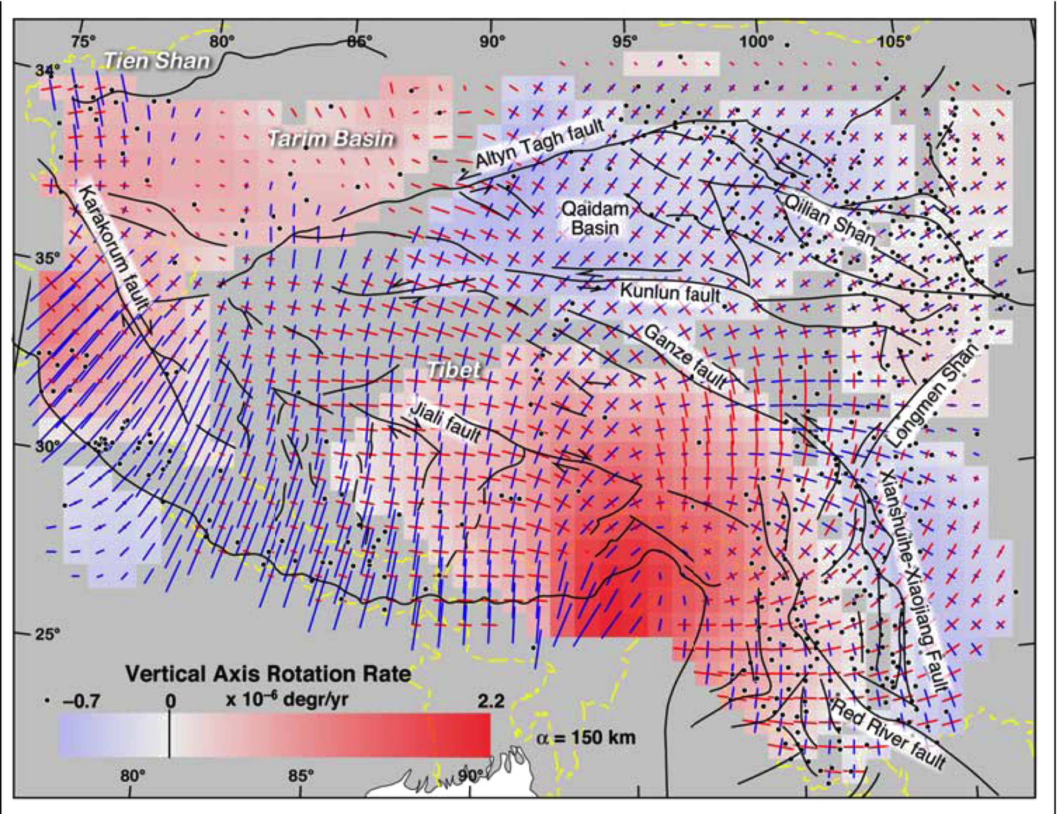
Allmendinger et al, 2007
Notes:
Lo mismo por las himalaya
Los campos de rojo y azul atrás muestran la velocidad de rotación.

Slide 46
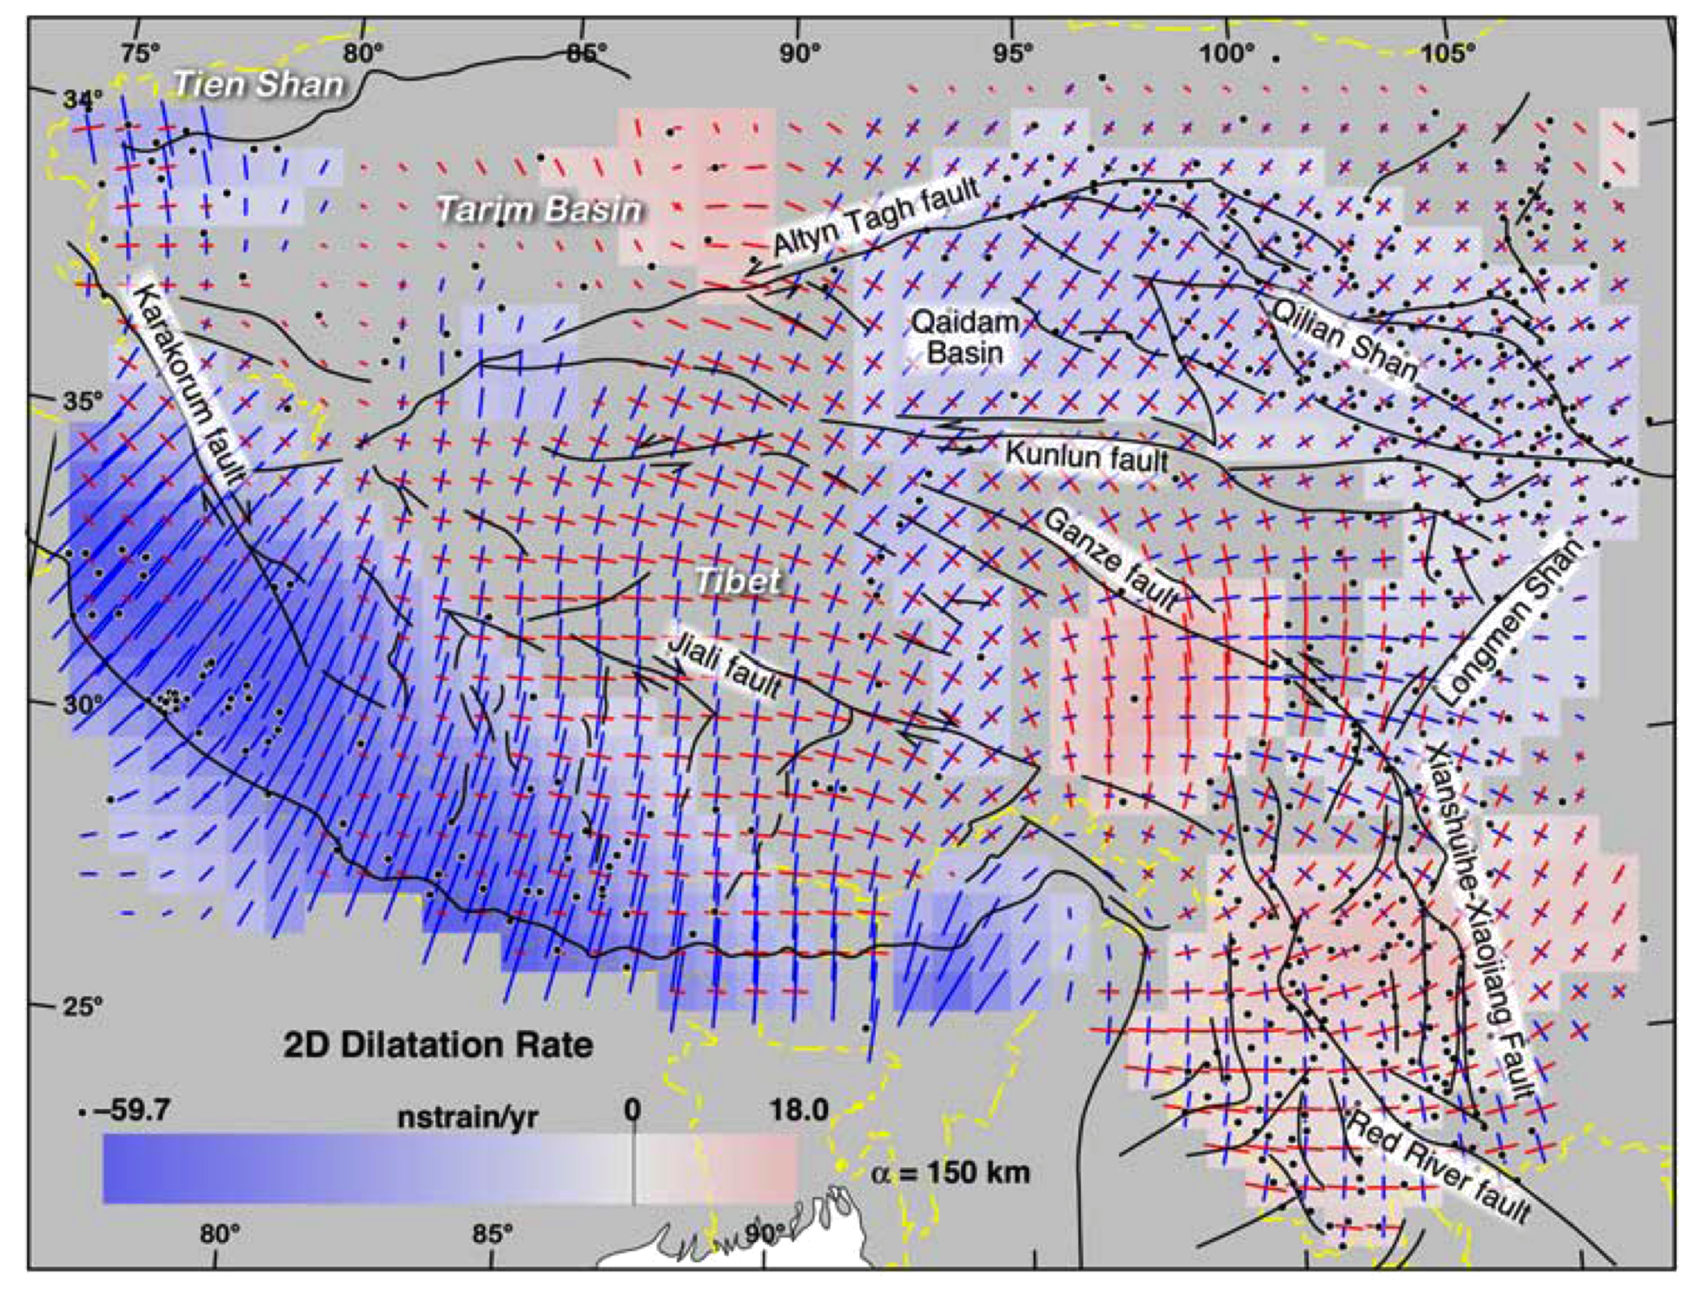
Allmendinger et al, 2007
Notes:
Lo mismo por las himalaya
Los campos de rojo y azul atrás muestran la velocidad de cambio de deformación.

Slide 47
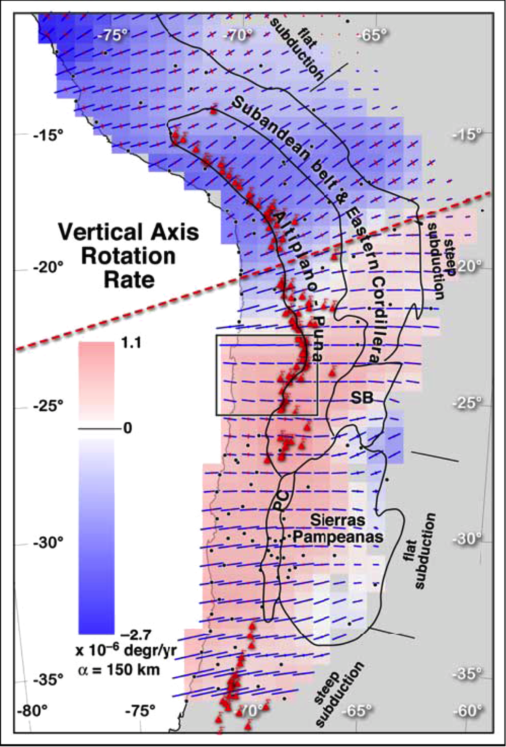
Allmendinger et al, 2007
Notes:
Lo mismo por los Andes
Los campos de rojo y azul atrás muestran la velocidad de rotación.

Slide 48
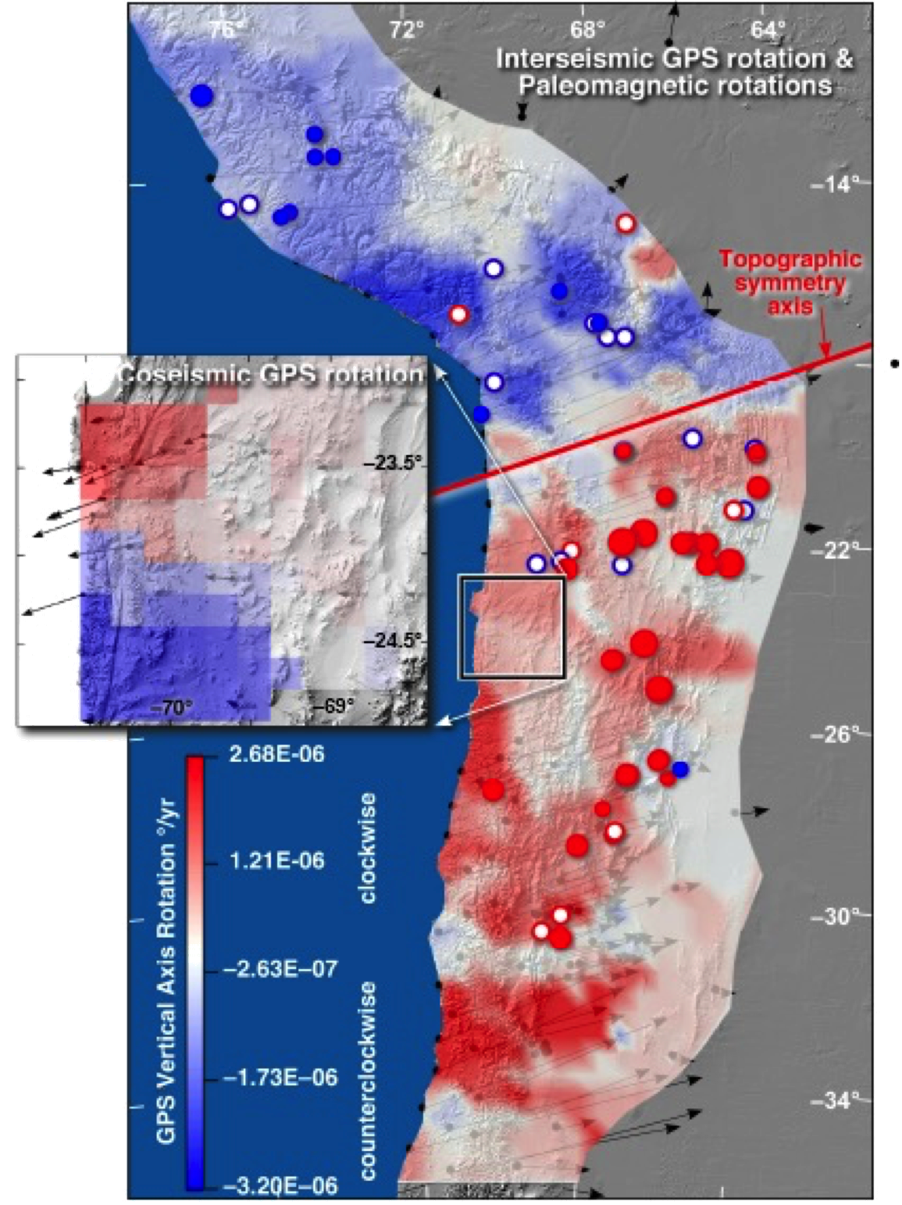
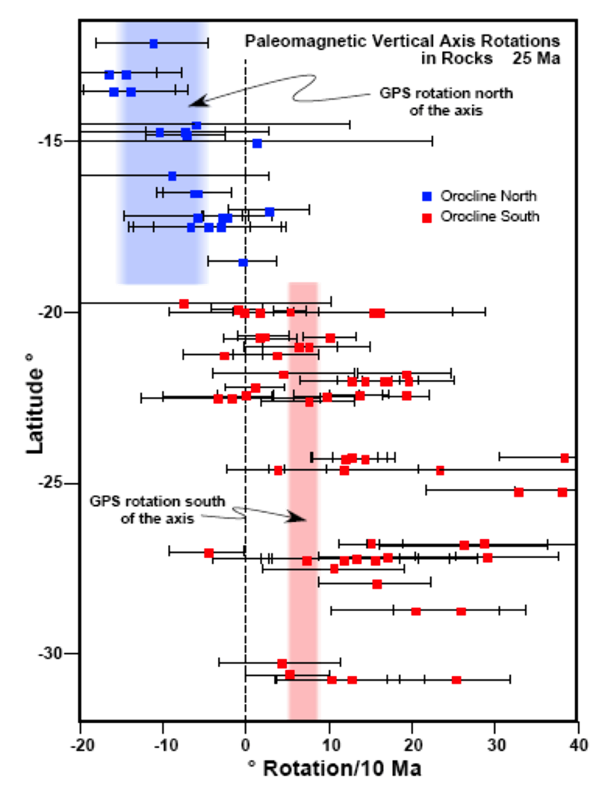
Tensor de velocidad de rotación de los Andes Centrales – vista en tiempo-real de flexión oroclinal?
From Allmendinger et al, 2005
Notes:
La rotación actual – por análisis de paleomagnetismo – esta de acuerdo con las velocidades medidas por GPS.

Slide 49
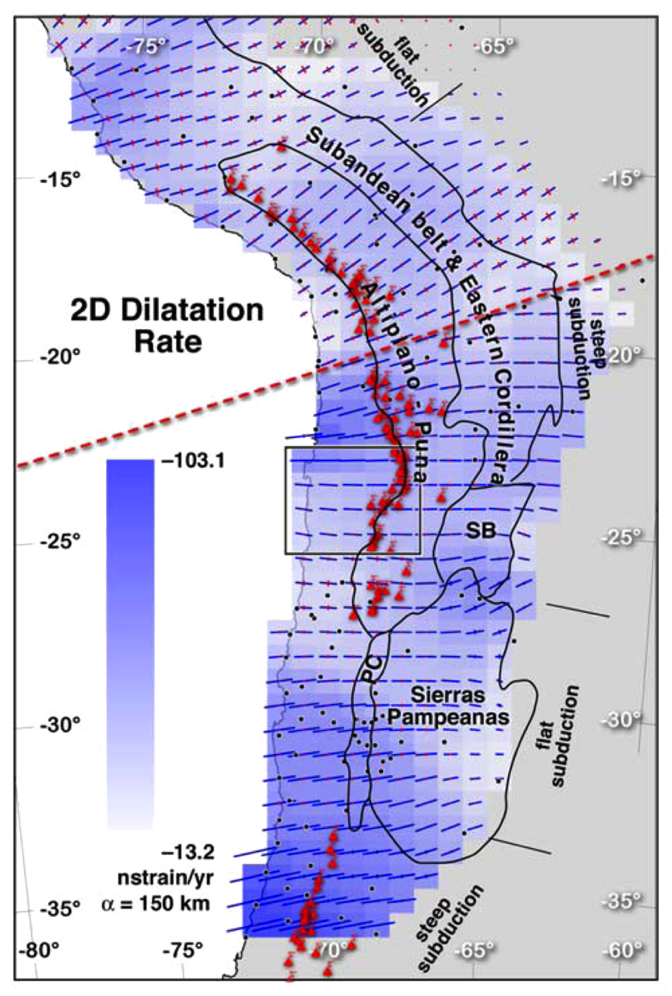
Allmendinger et al, 2007
Notes:
Lo mismo por los Andes
Los campos de rojo y azul atrás muestran la velocidad de dilatación.

